Slide 1


3. TUTORIÁL
Vybrané nástroje, metody, přístupy a iniciativy hodnocení CSR
CSR reporting
Společensky odpovědné investování
Ing. Pavel Adámek, Ph.D.
adamek@opf.slu.cz
Katedra podnikové ekonomiky a managementu

Slide 2
Obsahové zaměření tutoriálu
Vybrané nástroje, metody, přístupy a iniciativy hodnocení CSR (slidy 3-65)
Klasifikace nástrojů, standardů, přístupů
Směrnice OECD pro nadnárodní podniky
UN Global Compact
ISO 26000
SA 8000 (Social Accountability International)
EMAS
IQNet SR10
Metodika KORP
Národní program posuzování shody společenské odpovědnosti
LBG – Standard odpovědná firma
CSR reportování (slidy 66-99)
Vývoj v přístupech CSR reportování, nefinanční reporting
Standardy CSR zpráv: AA 1000 AccountAbility/Assurance; SA 8000 ; GRI (Global Reporting Initiative)
3. Společensky odpovědné investování (Socially Responsible Investing – SRI) (slidy 100-129)
Význam SRI, SEE fondy, organizace EUROSIF

Slide 3

Standardy v CSR
Odpovědné podnikání a chování znamená reagovat na očekávání stakeholderů.
CSR je vědomá a veřejná činnost motivovaná právě externími očekáváním např. pokud se jedná o řízení dodavatelských řetězců, monitorování a podávání CSR zpráv apod.
Soukromé iniciativy CSR jsou velmi různorodé v oblastech působnosti a cílů CSR, původu i oblastech dopadů aktivit a prováděných mechanismů.
Některé iniciativy mají za cíl zvyšovat povědomí o významu společenské odpovědnosti v obecné rovině.
Jiné podporují určitý kodex chování, některé obsahují nástroje pro poskytování zpráv nebo informací (např. certifikace, systémy označování „labeling“).
Za významné globální vysoce respektované normativní rámce lze nalézt:
OECD Guidelines,
UNGC,
Global Sullivan Principles,
AA1000,
GRI,
ILO Deklarace.

Slide 4
Standardy v CSR
Některé iniciativy respektují specifické postavení společností (např. v odvětví), kdy jsou do procesu CSR vtaženi jednotliví aktéři z různých stran zaměření předmětů činnosti společností, ale i z jiných odvětví (vznik platforem „multi-stakeholder“).
Soukromé iniciativy v oblasti CSR řeší řadu oblastí, mezi nejčastější patří ochrana lidských a pracovních práv, rozvoj komunit, práva spotřebitelů, používání bezpečnostních opatření, korupce, BOZP a ochrana životního prostředí.
Příkladem vyvinutí iniciativy výhradně v podnikatelském sektoru může být např. International Chamber of Comerce Guidance on Supply Chain Responsibility, zatímco jiné jsou určeny pro použití všemi organizacemi, ať už veřejné nebo soukromé povahy (ISO 26000, UNGC, GRI).

Slide 5
Klasifikace standardů, iniciativ a přístupů k CSR
dle uplatnitelnosti nástrojů z pohledu národního i nadnárodního rozsahu,
dle důvěryhodnosti standardu či nástrojů,
vzniku nástroje např. na mezinárodní úrovni, národní úrovni, soukromé iniciativy,
souvisejících s velikostí společnosti, tzn. sektor MSP, mikropodniky, velké a nadnárodní společnosti,
dle normativního rámce, tzn. vhodnosti a obsahového vymezení konkrétních oblastí např. ve stanovených pilířích (ekonomický, sociální a environmentální),
Kritéria pro vymezení odlišností nástrojů mohou být etablována z odlišných faktorů např.:

Slide 6
Klasifikace standardů, iniciativ a přístupů k CSR
vhodnosti standardu pro strategické řízení, tzn. daný nástroj nejen, že vymezuje konkrétní oblasti, ale poskytuje i určitý rámec, interní systém pro implementaci konkrétních aktivit do podnikové praxe,
zda daný standard obsahuje konkrétní metriku indikátorů (pro vyhodnocování dopadu investovaných prostředků, tzn. obecně zdrojů) ve všech pilířích CSR,
obsahového zaměření nástroje, tzn., zda pokrývá pouze dílčí oblast CSR nebo zda se jedná o komplexní přístup,
požadavek na reporting (ověřování reportu příslušným standardem nebo vyplývající z dané certifikace).
Kritéria pro vymezení odlišností nástrojů mohou být etablována z odlišných faktorů např.:

Slide 7
Klasifikace standardů, iniciativ a přístupů k CSR
Standardy vyvinuté společností pro jejich vlastní účely.
Zpravidla jsou konzultovány s externími odborníky, či inspirovány existujícími mezinárodními normami a standardy (např. v oblasti lidských zdrojů, korupce, etického vystupování, emisí apod.)
Standardy vyvinuté společností založené na vzájemné interakci a potřebách stakeholderů. Základna je tvořena mezinárodními standardy či přístupy.
Průmyslové (odvětvové) standardy vyvinuté pro potřeby kooperace či řízení dodavatelského řetězce, často inspirované mezinárodními standardy.
Vymezit i způsob jakým jsou standardy vyvíjeny, a který je rozhodující pro jejich robustnost, účinnost a důvěryhodnost.

Slide 8
Klasifikace standardů, iniciativ a přístupů k CSR
Standardy vzniklé z potřeb všech zúčastněných stran (multi-stakeholder), které jsou vyvinuté pro dané odvětví nebo uskupení společností. Jsou založeny na obecně uznávaném principu všech zúčastněných stran: společností, NNO, odborových organizacích.
Nezávislé standardy, které vznikly pro potřeby implementace v řadě společností nebo průmyslu. Jsou vyvinuty nepodnikatelskou sférou (např. asociace, sdružení, NNO).
Rámcové dohody mezi společností a odborovými organizacemi. Mají nadnárodní přesah a řadí se na nejvyšší úroveň důvěryhodnosti a účinnosti.
Vymezit i způsob jakým jsou standardy vyvíjeny, a který je rozhodující pro jejich robustnost, účinnost a důvěryhodnost.

Slide 9
Klasifikace standardů, iniciativ a přístupů k CSR
komplexnost pokrytí problému, které jsou nejvíce relevantní či adresné činnosti společnosti,
srovnatelnost, tzn. umožnit vnitřní posouzení výkonu CSR, z pohledu vynaložených prostředků a měřitelnosti dopadů,
dostatečnou věrohodnost, aby umožňoval zájmovým skupinám důvěřovat dané společnosti a být podkladem pro správné informace sloužící v rozhodovacím procesu (ať z pohledu firmy, nebo zájmových skupin).
Z pohledu důvěryhodnosti standardu - propojení s tzv. účetnictvím trvale udržitelného rozvoje, které v sobě implementuje určité prvky CSR.
Z pohledu finančního auditu, by měl standard CSR splňovat:

Slide 10
Klasifikace standardů, iniciativ a přístupů k CSR
metodiky posuzování úrovně aktivit (měření výkonu společnosti) spadajících do přístupu společenské odpovědnosti (např. ISO 26000, UNGC, ILO),
možnosti hodnocení účinnosti vynaložených prostředků, právě v této oblasti vyvstává role reportingu a měření a řízení udržitelné výkonnosti společnosti (např. lze aplikovat nástroje účetnictví udržitelného rozvoje, metodika GRI),
hodnocení společensky odpovědné výkonnosti jako hodnota a význam indexu, tzn. soustava výkonnostních indexů CSR (např. Dow Jones Sustainability Index, FTSE4Good, Ethibel Sustainability Index).
V rámci standardů, můžeme rozdělit způsob nahlížení na hodnocení výkonnosti CSR dalšími kritérii:

Slide 11
Klasifikace standardů, iniciativ a přístupů k CSR
Sebehodnocením (self-evaluation) na základě využitých metod či nástrojů, např. prostřednictvím existujících způsobů metodiky KORP, na základě dotazníku vytvořeného pro potřeby ocenění Ceny hejtmana za společenskou odpovědnost, ISO 26000.
Externí hodnocení (třetí stranou) – provedené na základě např. v rámci existujících ocenění spjatých s prvky CSR, certifikace ISO 14000, GRI, EMAS, IQNet SR10.
Dalším kritériem pro klasifikaci hodnocení CSR aktivit může být, možnost provádění hodnocení, zda může společnost sama využít určitý postupy, nebo je vhodný pro hodnocení externími subjekty apod.
Zde lze shledat dvě možné alternativy přístupu.

Slide 12
přírodního prostředí (např. CERES principy, ISO 14000, Kjótský protokol),
práce (pracovních podmínek), (např. Fair Labor Association workplace code of conduct, ETI base code, Fair Wear Foundation),
správě a řízení společností (např. OECD principles of corporate governance, Principles for corporate governance in the Commmonwealth),
praní špinavých peněž (Wolfsberg anti-money laundering principles, Basel comittee on banking supervision),
úplatkářství a korupce (např. OECD Guidelines, Pravidla mezinárodní hospodářské komory pro boj s úplatkářstvím, Extractive Idustry Transparendy Inivitative),
lidských práv (např. Amnesty International, OSN normy pro odpovědnost nadnárodních společností s dopadem na lidská práva),
reportingu společensky odpovědných principů (např. AA 1000, GRI).
Klasifikace standardů, iniciativ a přístupů k CSR
Moderní nástroje a standardy CSR (globálního typu) mají úzce definované oblasti zaměření především v oblastech:

Slide 13
Příklad klasifikace nástrojů CSR dle jeho zaměření a dopadů

Slide 14
Příklad klasifikace nástrojů CSR dle jeho zaměření a dopadů
Komparace vybraných oblastí zaměření standardů OECD Guidelines, ILO deklarace a UNGC
Vybraný aspekt | OECD Guidelines | ILO deklarace | UN Global Compact
Obecné zásady | ano | ano | ano
Zveřejňování | ano | ne | ano
Oblast pracovních vztahů | ano | ano | ano
Lidská práva | ano | ano | ano
Životní prostředí | ano | ne | ano
Korupce | ano | ne | ano
Zájmy spotřebitelů | ano | ne | ne
Zdaňování | ano | ne | ne

Slide 15
Příklad klasifikace nástrojů CSR dle jeho zaměření a dopadů
Komparace OECD Guidelines, ILO deklarace a UNGC standardů a vybraných aspektů pracovních vztahů
Vybraný aspekt v oblasti pracovních vztahů |  | ILO deklarace | OECD Guidelines | UN Global Compact
svoboda sdružování a kolektivní vyjednávání |  | s. 49-56, s. 87, s. 98 | sekce IV. 1 a) 4.7, 4.8 | 3 princip
odstranění forem nucené a povinné práce |  | s. 8-9, s. 34 | sekce IV 1 c) | 4 princip
zákaz dětské práce |  | s. 36 | sekce IV 1b) | 5 princip
zákaz diskriminace |  | s. 21-23 | sekce IV 1d) | 6 princip
rozvoj problematiky zaměřen na pracovní vztahy |  | s. 8-12, 19-20 | sekce II. 1
podpora zaměstnanosti |  | s. 13-18, 24-28
vzdělávání zaměstnanců |  | s. 29-32 | sekce II. 4
mzdy a benefity |  | s. 33-35 | sekce IV. 1 a)
pracovní doba |  | s. 34 | sekce IV. 4 a)
BOZP |  | s. 37-40 | sekce IV. 4 b)
sociální ochara |  | s. 25-28 | sekce IV. 6
pracovně-právní vztahy |  | s. 41-59 | kapitola IV

Slide 16
Příklad klasifikace nástrojů CSR dle jeho zaměření a dopadů
Vlastnost standardu | OECD Guidelines | UN Global Compact | ILO deklarace | GRI | SA 8000 | AA 1000 | IQNet SR10 | ISO 14000 | EMAS | ISO 26000
pokrytí oblastí CSR (S, E, EN) | ano | ano | sociální, environ-mentální | všechny | sociální | ano | ano | environ-mentální | environ-mentální | ano
vhodnost standardu (velikost podniků, typ odvětví) | ano | ano | ano | ano (vhodná i pro MSP) | ano | ano | ano | ano | ano | ano
globální standard | ano | ano | ano | ano | ano | ano | ano | ano | ano | ano
certifikace | ano | ano | ne | ano | ano | ano | ano | ano | ano | ne
měření výkonnosti (indikátory) | ne | ne | ne | ano | ne | ne | ano | ano | ano | ne
požadavek na audit (report) | ano | ano | ne | no | ano | ano | ano | ano | ano | ne
orientace na stakeholdery | ano | ano | ano | ano | ano | ano | ano | ano | ano | ano
Zdroj: vlastní zpracování na základě Kašparová, Kunz (2013).

Slide 17
Klasifikace standardů, iniciativ a přístupů k CSR
Existuje velmi málo standardů, u kterých lze nalézt i požadavek na zavedení měření výkonnosti, tzn. indikátorů, které se pravidelně vyhodnocují (např. GRI, EMAS).
Pokud podniky chtějí zkvalitnit jejich reportingový rámec, tak jsou vhodné standardy v oblasti GRI, v sociálním pilíři pak je významný a rozšířený standard SA 8000.
Pro účely certifikace byl vytvořen IQNet SR10, kdy je možno se dle tohoto standardu certifikovat (je vhodný pro MSP, soukromý i veřejný sektor).
Doporučené rámce chování, cíle, postupy a ujasnění si hlavních kroků v jednotlivých zaměřeních CSR je např. v ISO 26000.
V současnosti tkví velký problém v tom, že existuje velký počet standardů .
Nelze stanovit jeden doporučený postup, je nutno zohlednit zájem stakeholderů, vlastníků ve smyslu vyvíjení tlaků na jejich management.

Slide 18
Směrnice OECD pro nadnárodní podniky – význam a role
součást Deklarace OECD o mezinárodních investicích a nadnárodních podnicích (1976)
vytvořena členy OECD ve spolupráci se zástupci zaměstnavatelských a zaměstnaneckých svazů a nevládním sektorem
soubor nezávazných doporučení a standardů odpovědného chování podniků
instrument, jehož cílem je napomáhat posilování vzájemné důvěry mezi nadnárodními podniky, vládami a společností
určena všem subjektům v rámci nadnárodního podniku (mateřským společnostem a/nebo místním subjektům)
Představení Směrnice

Slide 19
Směrnice OECD pro nadnárodní podniky – význam a role
Pro případ zájmu o implementaci Směrnice OECD je zřízeno Národní kontaktní místo (NKM), které funguje jako stálá pracovní skupina při MPO. NKM bylo zřízeno 2013, odkaz: http://www.mpo.cz/dokument75865.html
Cíle směrnice
Vytvářet prostředí pro spolupráci nadnárodních společností ve třetích zemích a subjektů, které jsou jejich působením ovlivněny.
Šířit povědomí o odpovědném chování a jeho přínosech.
Vytvářet benchmark pro odpovědné chování zahraničních investorů.
Přispívat k rozvoji zahraničních investic.
Přispívat k trvale udržitelnému rozvoji.
Směrnice online:
http://mneguidelines.oecd.org/guidelines/MNEGuidelines%C4%8Ce%C5%A1tina.pdf
Směrnice OECD pro nadnárodní podniky je doporučením adresovaným vládami nadnárodním podnikům.

Slide 20
Směrnice OECD pro nadnárodní podniky – význam a role
Doporučení pro podniky
přispívat k pokroku v oblasti hospodářství, sociálních věcí a životního prostředí
respektovat mezinárodně uznávaná lidská práva
podporovat rozvoj místního potenciálu, tvorbu lidského kapitálu a povědomí o podnikové politice – vytváření pracovních příležitostí, podpora školení zaměstnanců
dodržovat zásady řádného řízení podniků
provádět proces náležité péče – předcházení rizik, zmirňování skutečných i potenciálních nepříznivých dopadů
podporovat svobodu internetu
dodržovat existující mezinárodně uznávané standardy
46 přidružených států
Česká republika od roku 2000

Slide 21
Směrnice OECD pro nadnárodní podniky – význam a role
Oblasti úpravy
Zpřístupňování informací
Lidská práva
Zaměstnanost a pracovněprávní vztahy
Životní prostředí
Boj s úplatkářstvím
Zájmy spotřebitelů
Věda a technologie
Hospodářská soutěž
Daně
Směrnice se zaměřuje na následují hlavní předmětné oblasti:

Slide 22
ILO Tripartitní deklarace
Směrnic je určena pro nadnárodní společnosti, vlády a zaměstnanecké a pracovní organizace upravující oblasti pracovních podmínek a vztahů.
Základní činností Mezinárodní organizace práce je formulování přijímání a prosazování mezinárodních pracovních standardů. Ty jsou přijímány ve formě úmluv a doporučení.
Úmluvy ILO jsou mezinárodními smlouvami, které jsou po schválení konferencí otevřené členským zemím k ratifikaci. Ratifikací pak vzniká členské zemi povinnost plnit ustanovení příslušné úmluvy a pravidelně informovat o stavu jejího naplňování.
ILO online:
http://www.ilo.org/budapest/what-we-do/publications/WCMS_238655/lang--en/index.htm
ILO Tripartitní deklarace zásad o nadnárodních podnicích a sociální politice
Tato deklarace byla přijata v roce 1977.

Slide 23
ILO Tripartitní deklarace
Zaměstnanost – v této oblasti je doporučeno akceptovat tyto kroky:
přímo i s využitím různých vazeb podporovat plnou a produktivní zaměstnanost v nadnárodních společnostech;
zavádět postupy v oblasti zaměstnanosti založené na rovnosti příležitostí a zacházení a výběr a postup v zaměstnání provádět na základě zásluh;
zvýšit jistotu zaměstnání tím, že podniky budou plánovat využití lidských zdrojů, nebudou svévolně propouštět, budou v rozumné míře informovat o změnách a přijmou opatření na zmírnění negativních dopadů změn;
vlády by měly sledovat a regulovat vliv nadnárodních společností na zaměstnanost a vytvářet programy na ochranu před ztrátou příjmu při ukončení pracovního poměru.
Deklarace obsahuje soubor zásad uspořádaný podle klíčových oblastí:
Odkaz na deklaraci: http://www.ilo.org/wcmsp5/groups/public/---europe/---ro-geneva/---sro-budapest/documents/publication/wcms_238655.pdf

Slide 24
ILO Tripartitní deklarace
Odborný výcvik
zde je doporučeno vyvíjet politiku odborného výcviku a poradenství, aby podniky zajišťovaly výcvik, který odpovídá potřebám jejich rozvoje i rozvoje země a zapojení podniků do programů, které podporují získávání a rozvoj kvalifikace a poradenství pro volbu povolání.
Pracovní a životní podmínky, aby podniky
vyplácely mzdy, benefity a vytvářely pracovní podmínky stejně příznivé jako u srovnatelných zaměstnavatelů a v rozvojových zemích pak poskytovaly “co možná nejlepší” mzdy, benefity a pracovní podmínky;
dávaly zaměstnancům k dispozici základní vybavení dobré kvality;
pomáhaly zrušit dětskou práci;
zajistily nejvyšší standardy ochrany zdraví a bezpečnosti při práci.
Deklarace obsahuje soubor zásad uspořádaný podle klíčových oblastí:

Slide 25
ILO Tripartitní deklarace
Pracovněprávní vztahy – doporučuje se podnikům aby,
nastolily takové pracovněprávní vztahy, které nejsou méně výhodné než pracovněprávní vztahy u srovnatelných zaměstnavatelů;
dodržovaly svobodu sdružování a právo na kolektivní vyjednávání a poskytovaly k tomu vybavení a informace, které jsou potřebné pro účelná jednání;
zajistily vedení pravidelných konzultací k otázkám společného zájmu;
vyšetřovaly stížnosti zaměstnanců s využitím náležitých postupů;
společně se zaměstnanci a jejich zástupci vyvíjely mechanismy pro vedení konzultací a řešení sporů;
respektovaly právo zaměstnanců předkládat stížnosti, aniž by byli vystaveni jakékoli újmě.
Deklarace obsahuje soubor zásad uspořádaný podle klíčových oblastí:

Slide 26
UN Global Compact
Podporovat a respektovat mezinárodně uznávána lidská práva.
Zajistit, aby se nepodílely na porušování lidských práv v jakémkoliv směru.
Uznání práva na sdružování zaměstnanců a kolektivního vyjednávání
Zamezení jakékoli formě nucené práce.
Zamezit dětské práci.
Bránit jakékoliv diskriminaci v zaměstnání.
Podporovat preventivní přístup k ochraně ŽP.
Účastnit se iniciativ prosazujících zvyšování odpovědnosti vůči životnímu prostředí.
Podporovat vývoj a šíření ekologicky šetrných technologií.
Boj proti korupci všech forem, včetně úplatkářství a vydírání.
UN Global Compact stanovuje 10 základních principů:

Slide 27
UN Global Compact
V červenci 2000 zahájil generální tajemník OSN Kofi Annan globální iniciativu Global Compact.
Cíl prosadit 10 základních principů podnikání ve čtyřech oblastech - těmi jsou lidská práva, pracovní prostředí, životní prostředí a boj proti korupci.
UN Global Compact je síť firem a organizací, které se rozhodly sjednotit své poslání i každodenní činnosti s deseti obecně přijímanými principy společenské odpovědnosti a koordinuje společensky odpovědné aktivity jednotlivých společností prostřednictvím národních sítí, které se v současné době nachází v 85 zemích světa.
Dostupné http://www.globalcompact.cz/
Národní síť Global Compact Česká republika od roku 2015 šíří základní principy této mezinárodní iniciativy také v českém prostředí.
Global Compact 2030 – online přednášky https://www.youtube.com/channel/UCe_9UxBZjRSnbb6i-zC59Jg/videos?shelf_id=0&view=0&sort=dd

Slide 28
Standardy v CSR
V roce 2011 byla vydána ČSN ISO 26000 Pokyny pro oblast společenské odpovědnosti.
Jednotlivé sekce normy zohledňují zapojování jednotlivých stakeholderů a strategický záměr v začlenění společenské odpovědnosti do podmínek organizace tak, aby se stala součástí procesů a firemní kultury.
Norma představuje principy společenské odpovědnosti, doporučuje měření a rozebírá do hloubky 7 základních témat.
Organizace a management
Lidská práva
Pracovní podmínky
Životní prostředí
Korektní podnikání
Péče o spotřebitele
Zapojení a rozvoj místních komunit
ISO 26000
Představuje průvodce společenskou odpovědností pro společnosti a organizace ze soukromého i veřejného sektoru.
Norma není určena k certifikaci, ale jedná se o nástroj pro využití pro sebehodnocení i hodnocení třetí stranou. Je úzce provázána s certifikační normou SA 8000.

Slide 29
Kapitoly normy ISO 26000
Kapitola | Charakteristika kapitoly
1. Předmět | Stanoven obsahový rámec normy včetně omezujících podmínek a výjimek.
2. Termíny a definice | Obsahuje charakteristiku základní terminologie mající význam k vymezení společenské odpovědnosti a jejích používání.
3. Pochopení společenské odpovědnosti | Uvádí významné faktory a podmínky, které ovlivňují společenskou odpovědnost v praxi. Jsou uvedeny charakteristiky konceptu CSR a souvislosti s danou organizací a také je uveden návod pro používání této normy pro MSP.
4. Principy | Jsou zavedeny a vysvětleny principy společenské odpovědnosti.
5. Uznání společenské odpovědnosti a zapojení zainteresovaných stran | Uvádí postup uznání vlastní společenské odpovědnosti ze strany organizace, identifikace a zapojení zainteresovaných stran a také uvádí pokyny týkající se vztahů mezi organizací a zainteresovaných stran včetně poznání a identifikace těchto subjektů a vymezení sféry vzájemného vlivu organizace.
6. Pokyny k základním tématům společenské odpovědnosti | Uvádí základní témata a problematiku související se společenskou odpovědností. Témata jsou doplněna o rozsah, vzájemný vztah, principy, opatření, které souvisejí s uplatňováním společenské odpovědnosti.
7. Pokyny k integraci společenské odpovědnosti v celé organizaci | Stanoveny pokyny k implementaci společenské odpovědnosti do praxe, především v oblastech chápání CSR, integrace do organizace, komunikaci, revizi postupů, zlepšování výsledků a pravidelné vyhodnocování iniciativ.
Příloha A, B | Předkládá neúplný seznam dobrovolných iniciativ a nástrojů týkajících se společenské odpovědnosti, jež se zabývají aspekty jednoho nebo několika základních témat, případně integrace společenské odpovědnosti do celé organizace. Obsahuje také výklad zkratek použitý v dané normě.

Slide 30
Standardy v CSR
Sedm principů (kapitola č. 4 normy) společenské odpovědnosti:
Odpovědnost organizace za své dopady na společnost a životní prostředí.
Transparentnost organizace v jejich rozhodnutích a aktivitách, které mají dopad na ostatní.
Princip etického chování, který stanovuje, že by se organizace vždy a za všech okolností měla chovat eticky.
Princip stakeholderů stanovuje, že by organizace měla respektovat a brát v úvahu zájmy všech zainteresovaných subjektů.
Pravidlo zákonnosti stanovuje, že organizace musí respektovat platnou legislativu.
Princip mezinárodních standardů stanovuje, organizace by měla respektovat relevantní mezinárodní standardy.
Princip lidských práv určuje, že by organizace měla uznávat důležitost a univerzálnost lidských práv.
ISO 26000
Jednotlivé logické provázanosti byly implementovány do schématického přehledu normy, kde je patrné zaměření jednotlivých kapitol a vzájemných vztahů.
Pro jednotlivé pochopení jsou zde pro názornost vymezeny oblasti z kapitoly č. 4.

Slide 31
Standardy v CSR
Přijetím požadavků normy ISO 26000 se organizace zavazují k dodržování pravidel společenské odpovědnosti.
Norma obsahuje metodické pokyny pro zlepšení v základní třech oblastech odpovědnosti (tzv. Triple Bottom Line) - v oblasti sociální odpovědnosti, v ekonomické odpovědnosti a v dopadech na životní prostředí.
ISO 26000
ISO 26000 pomáhá organizaci zvýšit její pověst, zlepšit kulturu, angažovanost a produktivitu pracovníků.
Základní témata a problematika společenské odpovědnosti:
http://www.unmz.cz/urad/csn-iso-26000-pokyny-pro-oblast-spolecenske-odpovednosti
http://www.iso.org/iso/home/standards/iso26000.htm

Slide 32
Standardy v CSR
Uvedeny jako nástroje pro implementaci prvků systému řízení podniků, které zohledňují a pokrývají dílčí oblasti CSR, konkrétně se jedná o zájem zákazníků, jako významného stakeholdera a také oblast environmentální, tzn. zohledňování dopadů působení činnosti společnosti na životní prostředí.
Normy skupin ISO 10000 (např. ISO 10001, 10002, 10003) zaměřeny na management kvality ve vztahu spokojenosti zákazníka, kde jsou určována pravidla chování organizace k zákazníkům.
Normy řady ISO 10000, 14000, 5001
Standardy jsou dobrovolné a vznikly na základě dialogu mezi zainteresovanými stranami a jsou chápány jako nadstandard v odpovědném chování managementu.

Slide 33
Standardy v CSR
Pravidla jsou založená na následujících principech:
Součástí pravidel je splnitelný příslib daný organizací zákazníkům, a s ním spojená ustanovení (omezení příslibu, komu podávat dotazy, kam směřovat stížnosti, co se stane v případě nedodržení).
Organizace by měla definovat kvalitativní nebo kvantitativní ukazatele výkonnosti, které souvisí s uvedenými pravidly.
Postup, jak a komu se mají předávat dotazy a stížnosti zákazníků v případě, že dojde k porušení (nesplnění) pravidel.
Opatření a postupy pro případ nedodržení příslibů daných pravidly.
ČSN ISO 10001:2008
Management kvality –
Spokojenost zákazníka –
Směrnice pro
pravidla chování organizací.

Slide 34
Standardy v CSR
Zaměřuje se na následující oblasti:
Zlepšování spokojenosti zákazníka vytvářením otevřeného prostředí pro přijímání a vyřizování jeho stížností.
Zapojení vedení i pracovníků.
Rozpoznávání potřeb a očekávání stěžovatelů.
Poskytování vhodného procesu řešení.
Analyzování a vyhodnocování stížností za účelem zlepšování.
Norma ve svých přílohách podává např. jednoduchý a praktický návod pro postup vyřizování stížností v malém podniku, dále vzorový formulář pro stěžovatele a formulář pro vyšetřování stížnosti, uvádí principy pro objektivitu řešení stížností, diagram průběhu, neustálé monitorování a audit.
ČSN ISO 10002:2005
Management kvality –
Spokojenost zákazníka –
Směrnice pro
vyřizování stížností v organizacích

Slide 35
Standardy v CSR
Norma podává formou příloh dále různé podrobné návody (například):
Návod k použití různých metod (pomocné, poradní nebo rozhodčí – např. mediace, smírčí jednání, rozhodčí metoda).
Návod k souhlasu s účastí (již ve fázi uzavírání smluv – rozhodčí řízení místo soudního sporu).
Návod k zajištění dostupnosti (formou komunikace, vyškolených pracovníků).
Návod k zajištění vhodnosti (navrhované metody řešení sporu musí být vhodné vzhledem k povaze sporu).
Další návody (ke spravedlivému, kompetentnímu přístupu, včasnému postupu, transparentnosti, politice řešení sporů…).
ČSN ISO 10003:2009
Management kvality –
spokojenost zákazníka –
návod pro řešení vnějších neshod a reklamací
Návod pro plánování, navrhování, zavádění a zlepšování postupů řešení sporů týkajících se stížností pro případ, kdy se nepodařilo vyřešit je interně.

Slide 36
Standardy v CSR
Jsou rozděleny do dekád podle tematických okruhů:
dekáda 14000 - Systémy environmentálního managementu
ISO 14001 pojednává o environmentálním managementu, tj. managementu „týkající se životního prostředí“. Společnost, která se rozhodla získat Certifikát osvědčující soulad s požadavky této normy, musí vytvořit, dokumentovat, uplatňovat a udržovat systém environmentálního managementu a neustále zlepšovat jeho efektivnost.
dekáda 14010 - Směrnice pro provádění environmentálních auditů
dekáda 14020 - Environmentální značky a prohlášení
dekáda 14030 - hodnocení environmentálních vlivů podniků na životní prostředí
dekáda 14040 - posuzování životního cyklu
dekáda 14050 - definice a termíny.
Environmentální normy ISO
Normy skupiny ISO 14000 jsou zaměřené na systémy environmentálního managementu od vymezení principů, požadavků, přes systémy ecodesignu, implementace konkrétních prvků environmentálních přístupů, hodnocení výkonnosti a vliv na ŽP atd.

Slide 37
Standardy v CSR
Normy ISO 14000 v prvé řadě usilují o to, aby organizace minimalizovala všechny rušivé vlivy své činnosti na životní prostředí.
Cílem je aktivně podporovat vše, co je možné udělat pro prevenci škod na životním prostředí – ať už v průběhu výroby, nebo při používání výrobku – znečišťováním nebo vyčerpáváním přírodních zdrojů.
Normy ISO 14000 se zabývají způsobem, jakým organizace pracují, nikoliv výsledky jejich práce - orientují se na procesy, nikoliv produkty, nicméně způsob, jakým organizace řídí své procesy, samozřejmě ovlivňuje finální produkt.
Environmentální normy ISO
Komplexní přehled http://www.enviweb.cz/eslovnik/119
Požadavky na certifikaci
http://www.cqs.cz/Nase-sluzby/CSN-EN-ISO-140012016-Environmentalni-management.html

Slide 38
Standardy v CSR
Zavedení normy může organizaci zlepšit využívání energií a snižovat náklady:
definovat současný stav využití energie,
stanovit cíle a způsoby jejich dosažení;
objektivně posoudit a stanovit priority úsporných opatření;
vytvořit transparentní postupy při řízení energetických zdrojů;
snížit emise bez negativního ekonomického dopadu;
zvýšit šanci na získání dotací z OP PIK (pro období 2014-2020) a např. naplnit požadavky novely zákona 406/2000 Sb. – zaměřené především na velké podniky.
ISO 50001
Norma je zaměřena na systém managementu hospodaření s energií.

Slide 39

Standardy v CSR
Program systému environmentálního řízení a auditu (EMAS), představuje jeden ze způsobů, kterým může organizace přistoupit k zavedení tzv. systému environmentálního řízení (EMS).
Ten lze definovat jako součást celkového systému řízení organizace, jejímž cílem je zahrnutí požadavků na ochranu životního prostředí do celkové strategie organizace a jejích každodenních činností.
Zavedení systému se dotýká organizační struktury, způsobů rozdělení odpovědnosti, technologických postupů, procesů, zdrojů pro stanovení a zavedení politiky životního prostředí apod.
EMAS
(Eco Management and Audit Scheme)

Slide 40
Standardy v CSR
EMAS je jedním z dobrovolných nástrojů ochrany životního prostředí, tzn., že pozitivně motivuje organizace k odpovědnému přístupu a ke zlepšování environmentální výkonnosti nad rámec legislativních požadavků.
Je určen pro organizace provozující činnost v:
soukromé sféře (akciové společnosti, společnosti s ručením omezeným ad.)
i pro organizace státní a veřejné správy (ministerstva, městské úřady ad.),
nebo jejich části (výrobní jednotka, detašovaná pracoviště).
EMAS
(Eco Management and Audit Scheme)

Slide 41
Standardy v CSR
Environmentální řízení EMAS využívá řadu nástrojů, mezi ty nejvýznamnější můžeme řadit:
Systém environmentálního řízení (EMS) – součást celkového systému řízení podniku, jejímž cílem je zahrnutí požadavků na ochranu životního prostředí do celkové strategie podniku a jeho každodenních činností.
Čistší produkce – hledání příčin vzniku environmentálních zátěží na základě podrobné analýzy materiálově-energetických toků, odstraňování těchto příčin, omezování výrobních ztrát a úniků látek, hledání možností úspor ve výrobním procesu.
EMAS
Cílem je především ochrana (snižování spotřeby) přírodních zdrojů, snižování vypouštění znečišťujících látek do ovzduší, snižování rizika environmentálních nehod (havárií) a také důraz na ochranu zdraví pracovníků a obyvatel.

Slide 42
Standardy v CSR
Environmentální řízení EMAS využívá řadu nástrojů, mezi ty nejvýznamnější můžeme řadit:
Ekoznačení (Ekologicky šetrné výrobky a služby) – vývoj a označování ekologicky šetrných výrobků a služeb, tj. produktů, které jsou k životnímu prostředí šetrnější než produkty alternativní (funkčně srovnatelné).
Ekodesign – navrhování a vývoj výrobků, kdy je vedle klasických vlastností (funkčnost, ekonomičnost, bezpečnost, ergonomičnost apod.) kladen velký důraz i na dosažení minimálního negativního dopadu výrobku na životní prostředí, a to v celém jeho životním cyklu.
Environmentální manažerské účetnictví (EMA) – zabývá se identifikací a shromažďováním informací o hmotných a energetických tocích v podniku, jeho environmentálních nákladech a dalších hodnotově (finančně) vyjádřených informací, které jsou východiskem pro rozhodování řídících pracovníků.
EMAS
Stejně jako norma ISO 14001 i EMAS funguje na základě principu dobrovolnosti

Slide 43
Standardy v CSR
Postup zavádění EMAS v organizace lze shrnou do základních formálních kroků :
Provést úvodní environmentální přezkoumání.
S ohledem na výsledky přezkoumání zavést systém environmentálního řízení.
Provést nebo nechat provést environmentální audit.
Připravit environmentální prohlášení (zprávu o životním prostředí).
Nechat ověřit, zda environmentální přezkoumání, systém řízení, postup auditu a environmentální prohlášení splňují veškeré požadavky Nařízení č. 761/2001.
Nechat schválit environmentální prohlášení environmentálním ověřovatelem.
Doručit schválené environmentální prohlášení příslušnému subjektu (registračnímu orgánu) a po registraci toto prohlášení zpřístupnit veřejnosti.
EMAS
MŽP je garantem a odpovědným orgánem, ale CENIA jako informační agentura ŽP zabezpečuje registraci organizací v EMAS.

Slide 44
Standardy v CSR
Postup zavádění EMAS v organizace lze shrnou do základních formálních kroků :
Provést úvodní environmentální přezkoumání.
S ohledem na výsledky přezkoumání zavést systém environmentálního řízení.
Provést nebo nechat provést environmentální audit.
Připravit environmentální prohlášení (zprávu o životním prostředí).
Nechat ověřit, zda environmentální přezkoumání, systém řízení, postup auditu a environmentální prohlášení splňují veškeré požadavky Nařízení č. 761/2001.
Nechat schválit environmentální prohlášení environmentálním ověřovatelem.
Doručit schválené environmentální prohlášení příslušnému subjektu (registračnímu orgánu) a po registraci toto prohlášení zpřístupnit veřejnosti.
EMAS
CENIA detailní informace o EMAS
https://emaseu.cz/
Databáze EMAS (organizací)
https://emaseu.cz/emas/databaze-emas

Slide 45
Případová studie 1
Systém environmentálního managementu
Environmentální aspekty
Environmentální cíle
Vliv činnosti HMMC na ŽP
Environmentální prohlášení
společnost HYUNDAI
Dostupné https://www.reportyudrzitelnosti.cz/subjekt/1406/hyundai-motor-manufacturing-czech-s-r-o

Slide 46
Případová studie 2
Evropská cena EMAS AWARDS 2015 - aktivity kraje v oblasti podpory rozvoje alternativních druhů dopravy byly v kategorii velkých organizací ve veřejném sektoru vybrány mezi šest nominovaných projektů zemí Evropské unie.
Environmentální profil krajského úřadu dostupné:
Rok 2020
https://emaseu.cz/sites/default/files/cenia//Schv%C3%A1len%C3%A9%20Environment%C3%A1ln%C3%AD%20prohl%C3%A1%C5%A1en%C3%AD%20aktualizovan%C3%A9%20pro%20rok%202020_UPR.pdf
Rok 2022 https://emaseu.cz/sites/default/files/cenia//KU%20MSK_Environmentalni%20prohlaseni%20aktualizovane%20pro%20rok%202022.pdf
Environmentální prohlášení
Krajského úřadu Moravskoslezského kraje

Slide 47
Standardy v CSR
Specifikace IQNet SR 10 vznikla v mezinárodní síti certifikačních orgánů IQNet, ve které je více než 35 členů z celého světa.
Specifikace IQNet SR 10 vznikla právě konsensem všech členů v IQNet a stanovila základní principy:
Odpovědnost,
Transparentnost,
Etické chování,
Ohled na zájmy zainteresovaných stran,
Respektování pravidel právního státu,
Respektování mezinárodních standardů chování,
Respektování lidských práv.
IQNet SR10 – Systém managementu společenské odpovědnosti

Slide 48
Standardy v CSR
Hlavní požadavkem IQNet SR 10 je, aby organizace určila všechny své dopady vyplývající z rozhodnutí a činností.
Tyto dopady musí ohodnotit a významné dopady se snažit eliminovat.
Organizace musí znát všechny své zainteresované strany, které jsou ovlivněné jejími dopady.
Zavést vhodnou formu komunikace s nimi, aby věděla, jaké jsou jejich požadavky, očekávání a potřeby.
Organizace si na základě získaných informací vytváří cíle, cílové hodnoty a programy. Při jejich sestavování bere ohled na zainteresované strany, ale také na své technologické možnosti, své finanční, provozní a podnikatelské požadavky.
Všechna přijatá opatření je nutné ověřovat. Organizace musí zjistit, jaké je vnímání zainteresovaných stran, tedy jestli jejich očekávání a potřeby byly naplněny.
IQNet SR10 – Systém managementu společenské odpovědnosti
Co tedy požaduje IQNet SR 10?
http://www.cqs.cz/Nase-sluzby/IQNet-SR-10-System-managementu-spolecenske-odpovednosti.html

Slide 49
Standardy v CSR
Hlavní zaměření specifikace:
zainteresované strany organizace,
identifikování požadavků, očekávání a potřeb zainteresovaných stran,
nalezení způsobu jejich uspokojení.
Specifikace určuje několik základních zainteresovaných stran:
vlastníky, akcionáře a investory; zaměstnance, zákazníky, uživatele a spotřebitele; dodavatelé výrobků, poskytovatelé služeb a partnery; aliance, ke kterým se organizace hlásí a spolupráce, které navázala; dále jsou to konkurenti; státní/veřejná správa; místní komunita a celá společnost; a posledním je oblast životního prostředí.
IQNet SR10 – Systém managementu společenské odpovědnosti
K jednotlivým principům se organizace zaváže ve své Politice společenské odpovědnosti a ve svém Kodexu chování.

Slide 50
Standardy v CSR
K hlavním výhodám certifikace podle normy IQNet SR10 patří:
Nestranný pohled na způsob vašeho podnikání a jeho dopady na společnost a životní prostředí.
Efektivnější komunikace s obchodními partnery s cílem lepšího plnění jejich požadavků.
Zvýšení zúčastněnosti zaměstnanců na dosahování vašich cílů a jejich vyšší motivace.
Zvýšení společenské odpovědnosti managementu společnosti.
Zlepšení firemního image před klienty, obchodními partnery a zákazníky.
Zvýšení statusu jako "společensky odpovědného a trvale udržitelného podniku".
IQNet SR10 – Systém managementu společenské odpovědnosti
Požadavky normy – (ELEARNING)

Slide 51
Standardy v CSR
Hlavním smyslem aplikace normy je vést organizace k tomu, aby navrhly a zavedly opatření, která všude, kde je to možné, nebezpečí odstraní, omezí, nebo zaměstnance od něj izolují. V případě, že to možné není, musí být pracovní činnost plánována a řízena pomocí organizačních opatření tak, aby její výkon byl bezpečný a neohrožoval zdraví.
Norma OHSAS 18001 je koncipována tak, aby byla použitelná pro organizace všech typů a velikostí a navazuje svojí strukturou na normu ČSN EN ISO 9001 a ČSN EN ISO 14001, aby bylo možno vytvářet systém managementu bezpečnosti a ochrany zdraví při práci souběžně se systémem managementu kvality a systémem environmentálního managementu organizace.
OHSAS 18001
Norma OHSAS 18001 je koncipována tak, aby byla použitelná pro organizace všech typů a velikostí.
Systémy managementu zajišťují plnění povinností a závazků zaměstnavatelů v oblasti bezpečnosti a ochrany zdraví při práci.

Slide 52
Standardy v CSR
prokázání závazku k zajišťování a zlepšování systému bezpečnosti a ochrany zdraví při práci přijatého na všech úrovních a všemi funkcemi v organizaci, zejména vrcholovým vedením,
prokázání systematického omezování rizik, resp. nebezpečí, která ohrožují bezpečnost a zdraví všech osob ovlivňovaných činnostmi, výrobky,
omezení výskytu nemocí z povolání a pracovních úrazů,
minimalizace nákladů spojených s nehodami na pracovišti,
prokázání závazku k plnění zákonných požadavků a požadavků předpisů týkajících se bezpečnosti a ochrany zdraví při práci
vybudovaný samo regulující systém, reagující pružně na změny požadavků z legislativních předpisů, bezpečnostních požadavků i změn uvnitř organizace (např. nových technologií, organizačních změn apod.)
OHSAS 18001
Přínosy certifikace systému managementu bezpečnosti a ochrany zdraví při práci:
https://www.cqs.cz/Nase-sluzby/ISO-45001-OHSAS-18001.html

Slide 53
Standardy v CSR
Metodika je využívána k hodnocení firem a jejich reportů CSR při udílení Národní ceny ČR za společenskou odpovědnost.
Úroveň plnění požadavků v oblasti CSR firmy je posuzována ve třech pilířích – ekonomickém, environmentálním a sociálním. Hodnotí se nejen výsledky, ale i předpoklady.
Samostatně je hodnocena oblast managementu a organizačního zabezpečení CSR a integrace do podnikového systému managementu.
Vhodná pro sebehodnocení i hodnocení externími subjekty.
Metodika KORP
V roce 2008 představena metoda KORP, která vytvořila rámec pro jednotný způsob posuzování CSR.

Slide 54
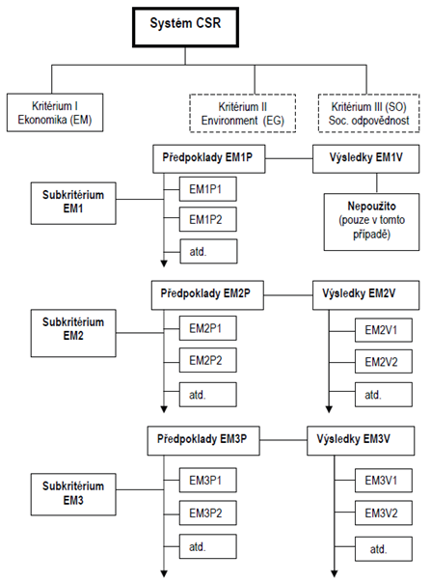
Standardy v CSR
Pilíř (kritérium), které představují tři oblasti CSR (ekonomická, sociální, environmentální).
Pilíře se dělí do „subkritérií“ a ty jsou dále rozděleny na jednotlivé „předpoklady“, což jsou části kritéria, které dokladuje, jak jsou požadavky subkritéria implementovány v systému managementu.
Konečné „výsledky“ jsou oblasti subkritéria, které udává výsledky organizace. Metoda dále používá termín „témata“, kde se jedná o jednotlivé číslované odrážky v částech „předpoklady“.

Slide 55
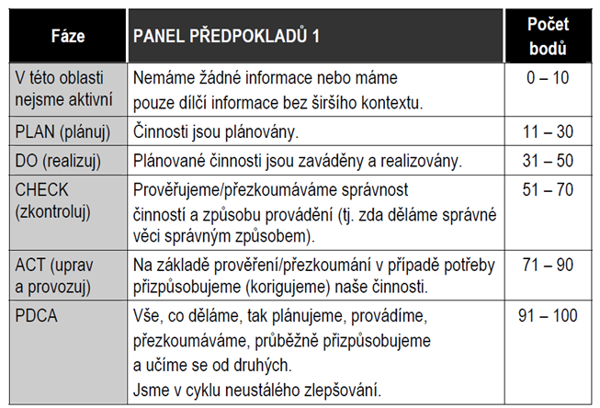
Standardy v CSR
Metodika KORP
Bodové hodnocení metody umožňuje využití pro interní i externí hodnocení. Stanovená stupnice (doporučená) je v rozmezí (0 – 100 bodů).

Slide 56
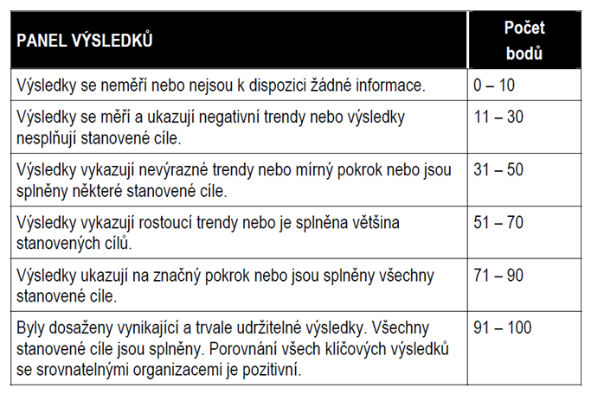
Standardy v CSR
Metodika KORP
Vzorový panel pro hodnocení výsledků

Slide 57
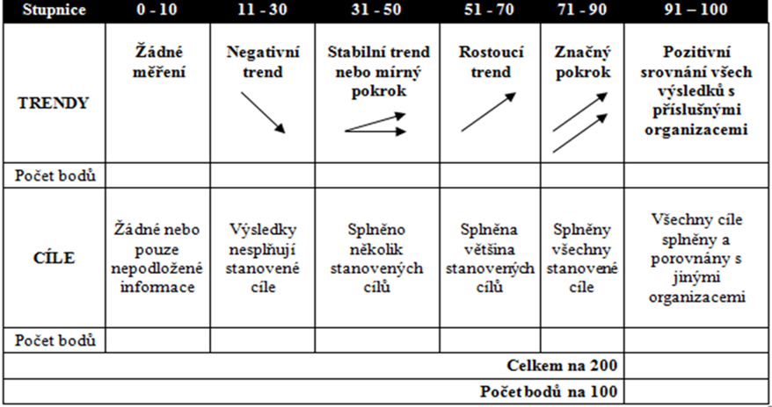
Standardy v CSR
Metodika KORP
Ukázka hodnocení s „jemným rozlišením“ výsledků

Slide 58
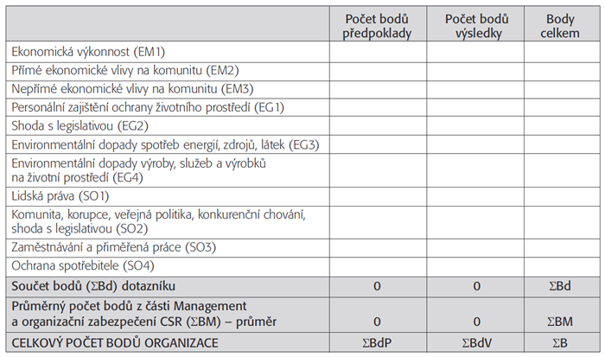
Standardy v CSR
Metodika KORP
Ukázka komplexního hodnocení Zprávy o CSR

Slide 59
Standardy v CSR
Obsahově Národní program shody se skládá z oblastí:
Systém managementu společenské odpovědnosti (požadavky, řízení dokumentů a záznamů).
Odpovědnost managementu (angažovanost a aktivita managementu, politika a strategie společenské odpovědnosti, plánování, cíle a programy, vymezení právních předpisů a mezinárodních standardů).
Zainteresované strany (identifikace, komunikace, aktivity ke každé skupině).
Aspekty společenské odpovědnosti v ekonomické oblasti (oblast nákupu, výběru a hodnocení dodavatelů, etika v podnikání, hodnocení ekonomické výkonnosti, plánování a realizace investic, přímé a nepřímé ekonomické vlivy na komunitu, poplatky a sankce).
Národní program posuzování shody společenské odpovědnosti
(Zpracován do podoby ČSN 010391:2013 - Systém managementu společenské odpovědnosti organizací – Požadavky)

Slide 60
Standardy v CSR
Obsahově Národní program shody se skládá z oblastí:
Aspekty společenské odpovědnosti v environmentální oblasti (hodnocení a identifikace environmentální aspektů, řízení provozu ve vztahu k ŽP).
Aspekty společenské odpovědnosti v sociální oblasti.
Management zdrojů.
Komunikace (interní i externí se zainteresovanými stranami).
Měření, analýza a zlepšování (ukazatele výkonnosti, hodnocení souladu s požadavky zákonů, uspokojení potřeb zainteresovaných stran, interní audity přezkumy managementu, preventivní a nápravná opatření).
ČSN 010391:2013 - Systém managementu společenské odpovědnosti organizací – Požadavky
Dokument, který byl zpracován týmem Rady kvality ČR na základě rostoucích požadavků podnikatelské sféry na tvorbu systému managementu CSR v organizacích a jeho prokázání.

Slide 61
Standardy v CSR
Metodika přesně definuje náklady vynaložené na dárcovské aktivity a měří účinky jejich dopadu.
Tento systém zhodnocování dárcovství firmám umožní specifikovat investice neboli vstupy, které firma nakládá do veřejně prospěšných projektů, a na druhé straně pracovat s výstupy podle zavedených kategorií, a tím zhodnocovat efektivitu vynaložených prostředků.
LBG definuje, které údaje jsou pro měření důležité (věcné a finanční dary, služby a čas).
Tato data jsou zpracovávána společně s náklady na management (mzdy, režijní náklady zaměstnanců, kteří jsou aktivní v komunitě) a umožňují výpočet celkové částky, kterou firma investuje do veřejně prospěšných projektů.
Metodika LBG –
Standard odpovědná firma (SOF)
Pomocí případových studií LBG vyhodnocuje, jak a čeho bylo v důsledku filantropických aktivit firmy v komunitě dosaženo.

Slide 62
Standardy v CSR
Metodika byla vytvořena v roce 1994 skupinou šesti klíčových organizací v oblasti firemního dárcovství ve Velké Británii: British Petrol, Grand Met, Nat West, IBM, Marks & Spencer a Whitbread.
Mezi další členy v současnosti patří: British Airways, British Telecom, Cadbury Schweppes, Deloitte & Touche, Deutsche Bank AG London, Ernst & Young, ExxonMobil, GlaxoSmithKline, HSBC, Kelloggs, KPMG, Motorola UK, Nestle, Pfizer, PricewaterhouseCoopers, ScottishPower, Unilever a Vodafone Group.
V České republice se metodika LBG používá od roku 2005; zavedlo ji Fórum Dárců, zakládajícími členy této skupiny byly společnosti Citibank a.s., Česká spořitelna a.s., ČEZ a.s., Johnson & Johnson s.r.o., Plzeňský Prazdroj a.s., Provident Financial s.r.o., Siemens s.r.o., Telefonica O2 Czech Republic a.s., Tesco Stores ČR a.s.
Metodika LBG –
Standard odpovědná firma (SOF)
V České republice a na Slovensku slouží metodika LBG například pro hodnocení firem do žebříčku TOP Filantrop.
Odkaz:
http://www.businessprospolecnost.cz/lbg/standard-odpovedna-firma-(lbg)/co-standard-odpovedna-firma-(lbg)-meri.html

Slide 63
Standardy v CSR
Charitativní dary
měří prostředky alokované na podporu potřebných, řadí se sem tedy humanitární pomoc, firemní nadační fondy a nadace. Charitativní dary se zaměřují na návratnost zpět do podniku pouze minimálně, jde o dobročinnost jako takovou.
Společenské investice
prostřednictvím společenských investic podniky podporují oblasti jim blízké – tj. buď předmětu podnikání firmy, nebo firmě jako takové. Podporovány jsou tak projekty především vzdělávacího charakteru. Tyto investice jsou již více zaměřeny na návratnost do byznysu.
Komerční aktivity
Tyto aktivity přímo souvisejí s posílením značky, zvýšením prodeje či snížením nákladů firmy. Jedná se proto tedy například o cause related marketing nebo o univerzitní průzkum pro firmu. Firma očekává za svou podporu přímou kompenzaci.
Metodika LBG měří:

Slide 64
Standardy v CSR
Věcné dary
výrobky či zboží firmy, které místo komerčního prodeje podnik bezúplatně převede na charitativní účely. Nejedná se však pouze o výrobky, ale též například o použité vybavení kanceláří nebo nábytek.
Finanční dary
peněžní prostředky poskytnuté na charitativní účely či společenské investice. Zahrnují se sem přímé dary, sociální sponzoring, spolupráce s prospěšnými organizacemi, znásobení darů zaměstnanců (zaměstnanec přispěje 500 Kč, firma tuto částku znásobí).
Služby a čas
zahrnují poradenství, konzultace, know-how, výpůjčky, pronájem apod. podporující prospěšné projekty. Patří sem dobrovolnictví v rámci pracovní doby, fundraisingové aktivity, přeložení do komunitní organizace apod. Data pro vyčíslení nákladů se mohou získat od HR oddělení, z výročních zpráv nebo podobných reportů a ze statistických úřadů.
Náklady na management
náklady související s komunikací a realizací prospěšných projektů. Jsou to tedy mzdy (příp. platy) a odměny, administrativní náklady, provozní náklady apod.
V každé z výše uvedených oblastí jsou pak zahrnuty věcné dary, finanční dary, služby a čas a náklady na management:

Slide 65
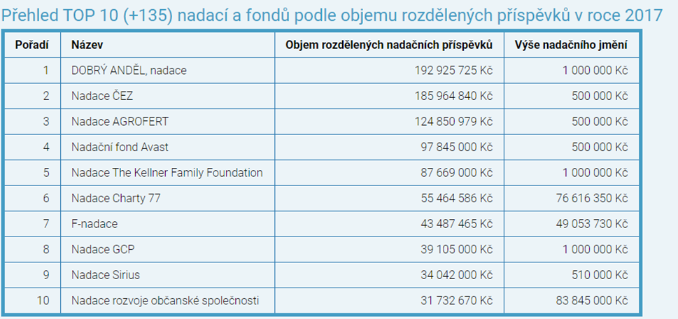
Standardy v CSR
Top 10 nadací podle objemu prostředků
Fórum dárců - jediné celorepublikové sdružení zastřešující dárce v České republice.
Při Fóru dárců se vyprofilovala Asociace nadací, Asociace nadačních fondů a Asociace firemních nadací a fondů, které sdružují celkem 60 členů.
Výroční zprávy:
http://www.donorsforum.cz/o-nas/vyrocni-zpravy.html
Zdroj: Výroční zpráva Fórum dárců (2018)

Slide 66
2. Část – Reportování CSR
Společenská odpovědnost = triple bottom line + ekonomické dopady
Výstupy:
ESG report
CSR report
Sustainability report
Reportování CSR:
„Proces komunikování sociálních
dopadů a dopadů na životní prostředí
způsobených činností organizace určitým zájmovým skupinám a společnosti jako celku“ (Gray, 1987).

Slide 67
Nefinanční reporting
Evropská unie byla v oblasti nefinančního reportingu průkopníkem díky NFRD (Non-Financial Reporting Directive, 2014/95/EU), která ukládala velkým podnikům ve veřejném zájmu s více než 500 zaměstnanci povinnost zveřejňovat vybrané nefinanční informace.
Tento rámec však postupně přestával stačit – byl relativně vágní, nesronatelný napříč státy a nepokrýval dostatečně široké spektrum společností.
Proto EU při-jala CSRD (Corporate Sustainability Reporting Directive, 2022/2464/EU), která NFRD nahrazuje a zásadně rozšiřuje okruh povinně reportujících subjektů i hloubku požadovaných informací.
ESG a Směrnice CSRD (Corporate Sustainability Reporting Directive)

Slide 68
CSRD postupně zavádí povinný udržitelnostní reporting pro:
společnosti, které již spadaly pod NFRD – povinnost reportovat za účetní ob-dobí 2024 (zprávy v roce 2025),
velké podniky, které splní daná velikostní kritéria (250+ zaměstnanců, aktiva > 25 mil. EUR, obrat > 50 mil. EUR) – zpravidla povinnost od účetního období 2025/2026,
kótované SME a některé neevropské společnosti s významnou činností v EU – postupné rozšíření až do roku 2028/2029.
Smyslem CSRD je postavit informace o udržitelnosti na úroveň finančních informa-cí, učinit je srovnatelnými, ověřitelnými a použitel­nými pro rozhodování všech skupin uživatelů. Na rozdíl od NFRD je CSRD úzce svázána s konkrétními standardy – ESRS (European Sustainability Reporting Standards), které vypracovala EFRAG.
Nefinanční reporting
ESG a Směrnice CSRD (Corporate Sustainability Reporting Directive)

Slide 69
Firmy v rozsahu CSRD musí sestavovat tzv. sustainability statement podle těchto standardů, při-čemž klíčovým principem je dvojí materialita:
dopadová materialita – významné dopady firmy na životní prostředí a společ-nost,
finanční materialita – udržitelnostní témata, která představují významná rizika či příležitosti pro firmu.
Smyslem CSRD je postavit informace o udržitelnosti na úroveň finančních informací, učinit je srovnatelnými, ověřitelnými a použitel­nými pro rozhodování všech skupin uživatelů.
Na rozdíl od NFRD je CSRD úzce svázána s konkrétními standardy – ESRS (European Sustainability Reporting Standards), které vypracovala EFRAG.
Nefinanční reporting
ESG a Směrnice CSRD (Corporate Sustainability Reporting Directive)

Slide 70
Momentálně nejsou stanoveny žádné sankce pro společnosti, které své reporty nezveřejní. Nicméně, za prvé se to může změnit a za druhé, ESG a nefinanční kritéria v současnosti získávají čím dál více pozornosti jak ze strany veřejnosti (spotřebitelé, média, zaměstnanci), tak ze strany finančních partnerů (banky, pojišťovny, investoři, odběratelé).
Tím hlavním rizikem se tak stává onen pomyslný vlak, který Vám může ujet. Podle CSR studie IPSOS 72 % spotřebitelů vnímá odpovědnost a udržitelnost firem jako přidanou hodnotu jejich produktů či služeb a 44 % ji považuje za důležitý aspekt při nákupu. Společným jmenovatelem pro všechny je pak férovost k vlastním zaměstnancům.
Mimo zaměstnance a spotřebitele do hry vstupují také již zmíněné banky, pojišťovny a investoři. Pro ty je ESG rating ukazatelem toho, jak je firma udržitelná, zda je schopna pracovat s riziky a jestli se do ní vůbec vyplatí investovat.
ESG a nefinanční reporting nepřímo zasáhne i malé a střední podniky, které do velkých firem dodávají. Nereportování dat = potenciální ztráta partnerů a příležitostí. Například ve Velké Británii je pro společnosti již běžnou praxí, že po svých dodavatelích vyžadují data o udržitelnosti (například o uhlíkové stopě) a nefinanční ESG kritéria jsou součástí určitých veřejných zakázek.
Reportování CSR
Rizika z nereportování?

Slide 71
Reportování CSR
Strategický přístup pro řízení organizace (Porter a Kramer - creating share values - koncept sdílených hodnot)
Transparentnost organizace
Popularita (soutěže - Národní cena ČR za společenskou odpovědnost, Czech Top 100, Nejlepší výroční zprávy, Ceny hejtmana za CSR).
Komunikace vůči stakeholderům
Konkurenceschopnost – odlišení se
Dobré PR, image navenek
Popularita - „the most wanted company“
Kapitálová atraktivnost (zájem investorů)
Motivace pro tvorbu reportů

Slide 72
Vývoj v přístupech CSR reportování
Vliv na reportování má velikost podniku. MSP jsou se svými stakeholdery v těsnějším kontaktu než velké společnosti, proto často nevyužívají těchto zpráv, ale prokazují své vzájemné vztahy a aktivity v konkrétně realizovaných činnostech.
Typ vlastnictví, také rozhoduje o míře využívaného reportování. Např. veřejně obchodovatelné a státní podniky reportují o CSR výrazně častěji a více než např. rodinné firmy.
Velký nárůst reportů je např. v odvětví, energetika, zpracování dřeva, výroba celulózy, papíru, odvětví těžby nerostných surovin, strojírenství a také např. v bankovním sektoru.
Objem zpráv a reportů stále narůstá a dle KPMG, reportuje o CSR 95 % z 250 největších podniků pohybujících se v globálním prostředí a 64 % největších podniků na národních úrovních.

Slide 73
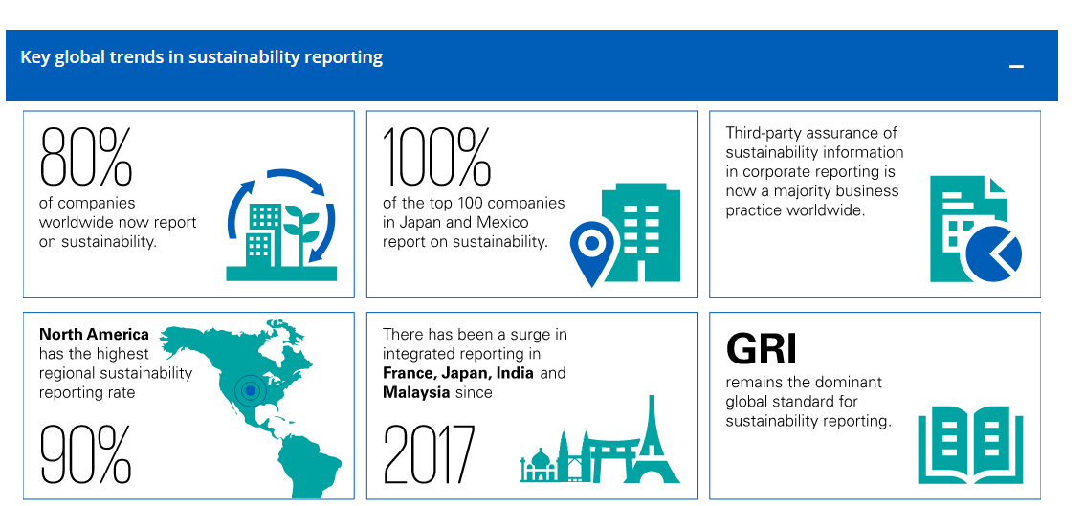
Vývoj v přístupech CSR reportování
Výzkum KPMG
https://home.kpmg/xx/en/home/insights/2020/11/the-time-has-come-survey-of-sustainability-reporting.html

Slide 74
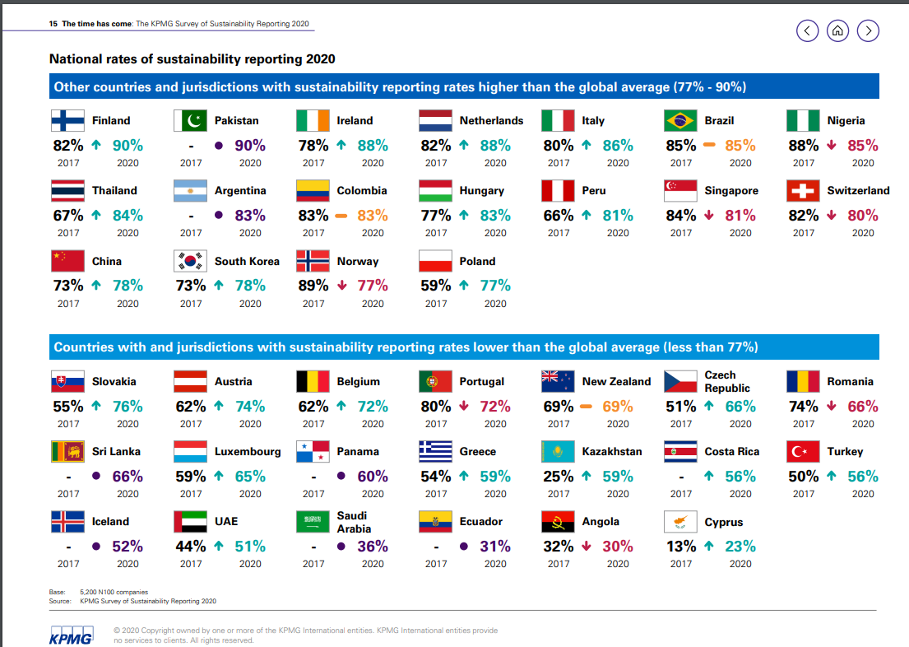
Vývoj v přístupech CSR reportování
Výzkum KPMG
https://home.kpmg/xx/en/home/insights/2020/11/the-time-has-come-survey-of-sustainability-reporting.html

Slide 75
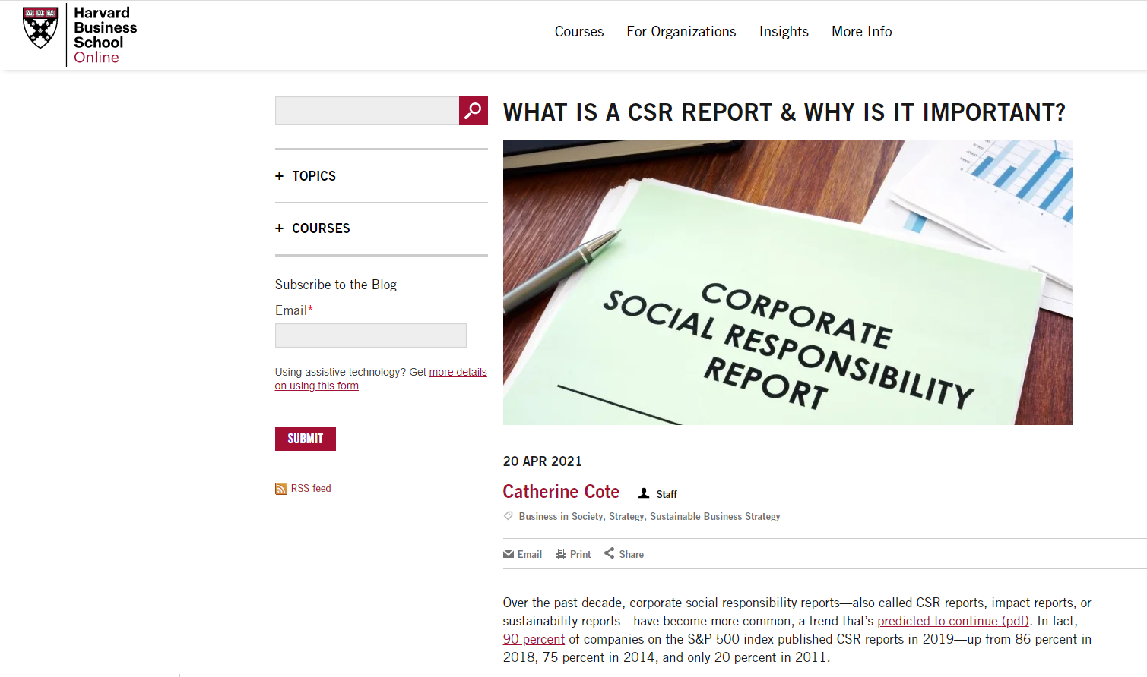
Vývoj v přístupech CSR reportování
HBS – Business Insight
https://online.hbs.edu/blog/post/what-is-a-csr-report?tempview=logoconvert

Slide 76
CSR reporty – standardy (certifikace)
Principy jsou vyvinuty anglickou organizací AccountAbility a její tři standardy poskytují organizaci rámec pro odpovědnější a udržitelné fungování.
Cílem je zvýšení transparentnosti a zveřejnění odpovědných aktivit realizovaných danou organizací.
Aplikace normy je vhodná pro rozšíření aplikovatelnosti o výkaznictví CSR v rámci komunikace organizace vůči všem zainteresovaným stranám.
http://www.accountability.org/
AA 1000 (AccountAbility/Assurance)
Norma vymezuje standardy v oblasti důvěryhodnosti a transparentnosti zpráv o CSR ve všech pilířích konceptu CSR.

Slide 77
CSR reporty – standardy (certifikace)
1. AA1000 AccountAbility Principles Standard 2008 (AA1000APS) tento standard o zásadách odpovědnosti je uplatňován na základě tří principů, jež se zabývají stakeholdery organizace a upevňováním jejich vztahů, dále materiálním vybavením a ovlivňováním výkonnosti ze strany zainteresovaných stran:
Princip inkluzivity - organizace se musí považovat za celek.
Princip významnosti - organizace musí určit významné zájmové skupiny.
Princip vnímavosti - organizace musí reagovat na problémy zainteresovaných stran, které mají vliv na její výkonnost.
AA 1000 (AccountAbility/Assurance)
Doporučení pro organizace vyplývající z jednotlivých standardů:

Slide 78
CSR reporty – standardy (certifikace)
2. AA1000 Assurance Standard 2008 (AA1000AS) - mezinárodně uznávaný, volně dostupný standard, který poskytuje požadavky pro provádění záruk udržitelnosti.
Jedná se o standard záruky, jež řeší požadavky a náležitosti zpráv o společenské odpovědnosti, zabývá se indikátory a doporučuje externí ověření těchto zpráv.
Organizace si také v rámci tohoto standardu může vyhodnotit míru dodržování principů standardů a ověřit si uplatňování základních manažerských přístupů, systémů a procesů.
AA 1000 (AccountAbility/Assurance)
Doporučení pro organizace vyplývající z jednotlivých standardů:

Slide 79
3. AA1000 Stakeholder Engagement Standard (AA1000SES) – standard, který je zaměřen na problematiku vztahů s jejími stakeholdery. Účelem normy je definovat standart pro kvalitní zapojení zainteresovaných stran, které je pro organizaci klíčové.
Kvalitní zapojení stakeholderů funguje na těchto předpokladech:
Uznávání principů AA1000APS.
Definovat rozsah zapojení stakeholderů.
Určení procesu, na kterém se bude stakeholder podílet.
Zabezpečit a ujednat materiální vybavení organizace a stakeholdera.
Vytvářet prostor pro dialog se stakeholdery.
Zapojení stakeholderů do procesů organizace musí být nedílnou součástí organizačního řízení.
Transparentnost.
Určit postupy zapojení stakeholderů.
Včasnost.
Flexibilita a rychlost reakce.
CSR reporty – standardy (certifikace)
AA 1000 (AccountAbility/Assurance)
Ačkoli tento standard není v ČR velmi rozšířen, tak nabízí široké uplatnění v aplikace pro různé typy organizací v oblastech zvýšení transparentnosti zpráv CSR a vzájemných vazeb vůči všem zainteresovaným stranám.

Slide 80
Mezinárodní norma SA 8000 je prvním auditovatelným souborem požadavků v oblasti společenské odpovědnosti.
Standard je založen mimo jiné na konvenci Mezinárodní organizace práce (ILO), světové deklaraci lidských práv a konvenci UN.
Společnost certifikovaná podle SA 8000 se dobrovolně hlásí k tomu, že uplatňuje nad rámec legislativy všechny principy dobré správy firmy, odmítá korupci a trvale se snaží budovat dobré vztahy se zákazníky, spotřebiteli, zaměstnanci a dodavateli.
Normu SA 8000 ještě doplňují dva dokumenty.
The Application Package,
The Guidance Document , který je detailněji zaměřen na jednotlivé oblasti ochrany lidských práv.
CSR reporty – standardy (certifikace)
SA 8000 (Social Accountability International)
Normu Social Accountability 8000 (SA8000®) spravuje organizace Social Accountability International (SAI) a dozoruje agentura Social Accountability Accreditation Services (SAAS).
Online
http://www.sa-intl.org/index.cfm?fuseaction=Page.ViewPage&PageID=937

Slide 81
Certifikace podle SA 8000 značí, že společnost věnuje patřičnou péči zdraví a bezpečnosti svých pracovníků, zajišťuje vhodné podmínky pro další rozvoj svých zaměstnanců a pro vyváženost jejich pracovního a osobního života.
Certifikovaná organizace ctí principy etického podnikání a deklaruje svůj závazek boje proti porušování lidských práv nebo dětské či nucené práci.
CSR reporty – standardy (certifikace)
SA 8000 (Social Accountability International)
Online CQS
http://www.cqs.cz/Nase-sluzby/SA80002008-Spolecenska-odpovednost.html
Certifikace TÜV SÜD

Slide 82
CSR reporty – standardy (certifikace)
zvýšení důvěryhodnosti,
zlepšení image,
zvýšení loajality zaměstnanců,
snížení rizika bojkotů a stávek,
odlišení se o konkurence,
zlepšení komunikačních kanálů a lepší informovanost zaměstnanců podnikových záležitostí,
zlepšení vztahů s případnými investory,
zlepšení vztahů se státní správou spojených s větší důvěrou obchodních partnerů a zákazníků.
Certifikace podle SA 8000 může pro společnost představovat velkou konkurenční výhodu, a to nejen u zakázek financovaných z veřejných zdrojů nebo nadačních fondů.
Mezi hlavní přínosy certifikace podle SA 8000 lze zařadit zejména:

Slide 83
CSR reporty – standardy (certifikace)
dětská práce, nucená práce, zdraví a bezpečnost při práci, svoboda sdružování a právo na kolektivní vyjednávání (existence odborů ve firmě není podmínkou), diskriminace, disciplinární opatření, pracovní doba a odměňování;
další část normy je pak věnována systému řízení, který do značné míry kopíruje management kvality podle ISO 9001:2015 a je v souladu se systémy řízení bezpečnosti práce a péče o životní prostředí.
Norma SA 8000 zahrnuje následující témata: zejména:

Slide 84
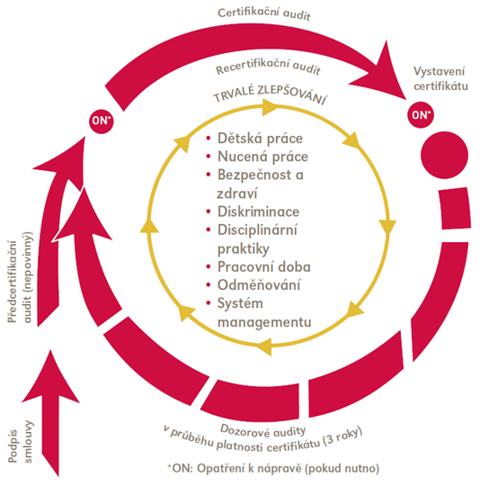
CSR reporty – standardy (certifikace)
Postup při certifikaci SA8000
Zdroj: Bureau Veritas Certification Czech Republic
Dostupné z www.bureauveritas.cz/wwIApxHr/BV_SA8000.pdf

Slide 85
CSR reporty – standardy (certifikace)
GRI doporučuje podat základní informace o podniku, zasadit koncept CSR do strategického kontextu, popsat zapojení stakeholderů, uvést postup tvorby zprávy a zejména zveřejnit firemní výkon pomocí indikátorů ve všech oblastech CSR.
V roce 2013 byla uvedena poslední verze směrnice G4 (předchozí byly G1, G2, G3), která vyhověla dosavadním kritikům se směrnice se zjednodušila a přizpůsobila i pro potřeby menších firem, které nerozpracovávají svou společensky odpovědnou strategii do všech dosavadních indikátorů (pilířů) CSR.
GRI online
https://www.globalreporting.org/Pages/default.aspx
Pokyny pro Sustainability Reporting
http://csr-online.cz/wp-content/uploads/2013/03/Czech-G3-Reporting-Guidelines.pdf
GRI (Global Reporting Initiative)
Mezinárodní iniciativa (GRI) vytvořila pravidla a návody, které firmám pomáhají vytvořit zprávu společenské odpovědnosti firem neboli udržitelného rozvoje.
Směrnice poskytuje rámec obsahu informací, které by měla firma ve zprávě uvádět.

Slide 86
CSR reporty – standardy (certifikace)
Směrnice G4 tak přichází s novým pojetím ve stylu "méně je více".
Směrnice G4 tak umožňuje firmám reportovat jen ty významné společensky odpovědné aktivity, které identifikovaly jako strategické z hlediska vlastního hodnotového řetězce. Tento krok směřuje společensky odpovědné aktivity firem blíže vyšší konkurenceschopnosti a výkonnosti.
G4 se také nově zajímá o společenskou odpovědnost v rámci dodavatelsko-odběratelských vztahů včetně případných sanací.
GRI (Global Reporting Initiative)
Mezinárodní iniciativa (GRI) vytvořila pravidla a návody, které firmám pomáhají vytvořit zprávu společenské odpovědnosti firem neboli udržitelného rozvoje.
Směrnice poskytuje rámec obsahu informací, které by měla firma ve zprávě uvádět.

Slide 87
Podle množství a povahy uveřejněných indikátorů dostane firma “známku” neboli je zařazena do jedné ze tří hlavních aplikačních úrovní: A, B či C. Je-li zpráva externě ověřena, firma dostává A+, B+ či C+.
Je však potřeba zdůraznit, že aplikační úroveň vyjadřuje rozsah reportu a ne kvalitu firemního výkonu.
Pro aplikovatelnost GRI byly stanoveny „Pokyny pro Sustainability Reporting“, které vymezují základní terminologický aparát a stanovují obsah, kvalitu a tematického rámce zprávy včetně publikovaných údajů v oblasti ukazatelů, profilu údajů a jsou zde uvedeny běžně zveřejňovaných informací, které mohou být buď ve formě ukazatelů výkonu, nebo jiných údajů o deportující organizaci.
CSR reporty – standardy (certifikace)
GRI (Global Reporting Initiative)
Hlavní přínosem směrnic je seznam kvantitativních i kvalitativních indikátorů výkonnosti, pomocí kterých popíše firma svůj společensky odpovědný výkon.
Každá firma si může zvolit indikátory, které jsou pro ni významné a relevantní a které použije při sestavení zprávy.

Slide 88
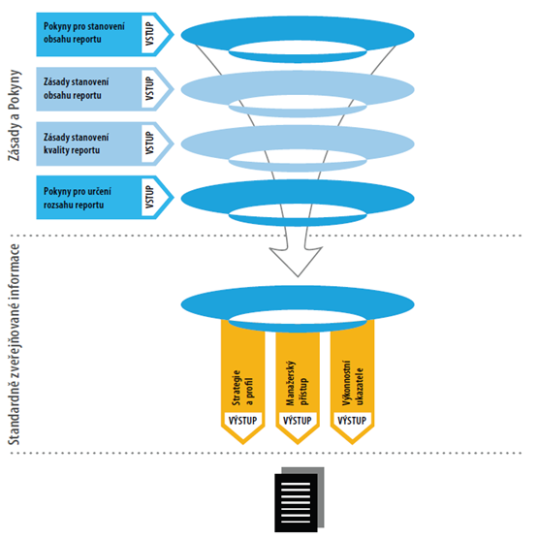
Přehled směrnic GRI
CSR reporty – standardy (certifikace)
GRI (Global Reporting Initiative)
Jedním ze způsobu ohlášení je poskytnutí elektronické nebo tištěné verze zprávy orgánu GRI, dalšími způsoby jsou registrace zprávy on-line v databázi GRI, případně se tak stane při kontrole aplikační úrovně reportů generace G3 ze strany GRI.

Slide 89
CSR reporty – standardy (certifikace)
Zprávu je možné použít například k následujícím účelům:
K benchmarkingovému porovnání a zhodnocení vlivů na udržitelný rozvoj v důsledku činností reportující organizace s přihlédnutím k zákonům k normám, kodexům, standardům výkonu a k dobrovolným iniciativám.
K předvedení, jak organizace ovlivňuje a je ovlivňována očekáváními o vývoji představ udržitelném rozvoji.
K porovnání výkonů uvnitř prezentované organizace a mezi různými organizacemi v průběhu času.
GRI (Global Reporting Initiative)
Zpráva o udržitelném rozvoji vypracovaná podle Reportingového rámce GRI obsahuje výstupy a výsledky činností reportující organizace, k nimž došlo v průběhu sledovaného období v souvislosti se závazky, strategií a manažerskými přístupy této organizace.

Slide 90
CSR reporty – standardy (certifikace)
Ekonomické indikátory se týkají přímého a nepřímého firemního vlivu na ekonomické zdroje jednotlivých stakeholderů a na ekonomický systém v lokální, národní či globální úrovni. Zahrnují mzdy a nefinanční benefity poskytované zaměstnancům; peníze přijaté od zákazníků a zaplacené dodavatelům; odvedené daně a přijaté dotace.
Environmentální indikátory sledují dopady produktů a služeb na životní prostředí; spotřebu energie, materiálu a vody; množství skleníkového plynu a jiných emisí; odpadový a recyklační systém; dopad na biodiverzitu; využívání nebezpečných látek a další jevy.
Sociální indikátory souvisí s firemním vlivem na okolní společnost a jsou rozděleny do tří kategorií: pracovní podmínky (diverzita, zdraví a bezpečnost práce), lidská práva (dětská a nucená práce) a širší sociální témata ovlivňující zákazníky, komunitu a jiné stakeholdery (korupce, podpora komunity).
Principy zprávy GRI
Směrnice G3 definuje deset základních principů a 79 indikátorů, které napomáhají firmě učinit rozhodnutí ohledně definování obsahu a rozsahu zprávy.

Slide 91
CSR reporty – standardy (certifikace)
Závazek vrcholového managementu a firemní profil:
slovo ředitele - vedení podniku popíše a zhodnotí klíčové části a zjištění zprávy,
definice CSR - zveřejnění vlastního nebo převzatého pojetí konceptu CSR,
firemní souvislosti - odpovědné podnikání je dáno do souvislostí s firemními hodnotami, principy a pravidly chování. Firma tak dává najevo, že to, v co věří, umí převést do praxe,
souhrn zprávy - spojení ekonomického, environmentálního a sociálního dopadu do celkového vlivu na společnost,
cíle - na další rok - informace o tom, čeho chce firma dosáhnout a jaké CSR aktivity k tomu využije.
Doporučená struktura CSR reportu
V CSR reportu by neměl chybět žádný z následujících tematických bloků:
firemní souvislosti,
řízení společenské odpovědnosti,
výkonnost podniku a postup tvorby reportu.

Slide 92
CSR reporty – standardy (certifikace)
Jádrem zprávy je popis firemního výkonu v oblasti CSR.
Firma podává kvantitativní a kvalitativní informace o dopadu procesů, produktů a služeb na společnost v oblasti trhu, pracovního prostředí, místní komunity a životního v prostředí.
Naměřené výkony dávají smysl až po uvedení do kontextu pomocí tzv. benchmarkingu.
Jako referenční bod můžou posloužit data podniků ze stejného oboru, současné trendy nebo cíle podniku stanovené pro nadcházející období.
Řízení společenské odpovědnosti a úspěšné dosažení cílů v oblasti odpovědného podnikání závisí na:
zvolené strategii (CSR jako součást obchodní strategie, CSR priority a přínosy),
efektivitě firemního řízení (personální zabezpečení CSR, organizační struktury, řízení CSR)
a míře zapojení stakeholderů (klíčoví stakeholdeři a mezisektorová spolupráce).

Slide 93
CSR reporty – standardy (certifikace)
Rozsah zprávy. Uvedení časového období a výčet obchodních jednotek, které byly zahrnuty do reportu.
Metodologie. Popis standardů či metodik, které byly při tvorbě zprávy použity.
Ověření. Stále více podniků zahrnuje do CSR zprávy i ověření od třetí nezávislé strany.
Seznam indikátorů. Rejstřík zveřejněných indikátorů a zdůvodnění jejich volby.
Zpětná vazba. Popis mechanismu zpětné vazby, aby mohli čtenáři sdělit firmě svůj názor na zprávu či samotný CSR výkon.
Další informace. Uvedení zdroje dalších informací o činnostech podniku (webové stránky, výroční zpráva atd.).
Postup tvorby reportu (hlavní obecné informace):

Slide 94
Společenská odpovědnost Hyundai Motor Manufacturing Czech, s.r.o.
Nadační fond Hyundai
http://www.nadacnifondhyundai.cz/
Na základě Deklarace porozumění mezi HMMC, státními institucemi a ekologickými sdruženími vznikl Nadační fond Hyundai, který v průběhu několika let rozdělí 25 mil. Kč na podporu komunitních projektů realizovaných zejména na území Frýdecko-Místecka a Novojičínska.
Tyto projekty se zabývají jak ochranou a zlepšením životního prostředí, tak i transparentností veřejné správy a přístupem veřejnosti k rozhodování.
Projekt Dobrý soused
Každoročně finančně podporuje kulturní, sportovní a volnočasové aktivity ve 13 obcích ze sousedství. Každá obec si může zažádat o finanční podporu svých akcí až do výše 70 000 Kč.
Příklady aktivit
http://www.hyundai-motor.cz/?rubrika=csr

Slide 95
Společenská odpovědnost Hyundai Motor Manufacturing Czech, s.r.o.
Korejské dny v Ostravě
Pravidelný partner kulturní akce pořádané Domem kultury města Ostravy a korejskou společností.
Během dvou dnů se mohou návštěvníci seznámit s tradiční i současnou korejskou kulturou, např. s kaligrafií, Taekwondem, K-POPem, korejským čajovým rituálem či gastronomií.
Hyundai Family Day
Organizuje pro své zaměstnance a jejich rodin v areálu průmyslové zóny společný rodinný den.
Darování aut školám a dalším institucím
Každoročně rozdá několik aut z předsériové výroby technickým školám, odborným učilištím a dalším institucím, které mohou tato vozidla využít.
Od roku 2007 již bylo pro účely výuky rozdáno 78 aut a 14 komponentů.
Příklady aktivit
https://hyundai-motor.cz/o-spolecnosti/grantove-programy/

Slide 96
Společenská odpovědnost Hyundai Motor Manufacturing Czech, s.r.o.
Společně pro bezpečnější Ostravu
HMMC je také partnerem akce věnované bezpečnosti a prevenci kriminality mezi mladými lidmi a jejich rodinami Společně pro bezpečnější Ostravu.
Kampaň na podporu Darování krve
Tato kampaň byla spuštěna v roce 2009 jako součást globálního projektu skupiny Hyundai Motor „Pohnout světem společně“.
V roce 2013 proběhl již 5. ročník, ve kterém se zapojilo rekordních 266 zaměstnanců. Kromě pravidelných dárců jsme v loňském roce měli také 39 dobrovolníků, kteří darovali krev poprvé v životě.
Dopravně-bezpečnostní akce „Prázdniny končí - provoz začíná“
Ve spolupráci s Krajským úřadem Moravskoslezského kraje a Centrem bezpečné jízdy Libros se poslední den prázdnin konala dopravně bezpečnostní akce.
Příklady aktivit
http://www.hyundai-motor.cz/?rubrika=csr

Slide 97

Společenská odpovědnost ŠKODA AUTO, a.s.
Report – Zpráva udržitelného rozvoje 2023
https://www.skoda-auto.com/company/sustainability-reports
Zpráva je vyhotovena ve dvou letém cyklu
Sestavena dle GRI – G4
První report v roce 2007
Web https://www.skoda-auto.cz/o-spolecnosti/udrzitelnost

Slide 98
Reportingový rámec GRI lze tedy chápat jako významný nástroj hodnocení výkonnosti CSR aktivit v podobě pravidelných reportů a obsahového zaměření aktivit společenské odpovědnosti.
Transparentnost v oblasti udržitelnosti a aktivit organizací je velmi významná pro širokou škálu stakeholderů, proto pokud organizace vypracovává v pravidelných intervalech zprávy GRI, zvyšuje tím své renomé a transparentnost jednotlivých aktivit v rámci neustálého zlepšování reportingového rámce a buduje věrohodnost a také uznání z řad zainteresovaných skupin.
V případě zájmu organizace o provádění GRI reportu lze využít „vzor“ pro zprávu podle GRI úrovně C lze nalézt na webu organizace Business Leaders Forum.
Závěr 2. části
V ČR převažují zprávy, které svévolně vznikají bez ověření (nezávislým) subjektem.
Většina společností si sama určuje strukturu a obsahové složení zprávy.
V minimální míře je využíván např. standard GRI , který je využíván nadnárodními korporacemi.
Globální databáze reportů:
http://www.corporateregister.com/

Slide 99
Význam SRI
Společnosti (organizace) mohou vystupovat ve dvojí roli, buďto jako emitent (např. dluhopisů), který chce získat příslušný kapitál a pokud bude součástí fondu, který sdružuje tento typ SRI investic, tak to pro ně může být přínosné z pohledu vysoké důvěryhodnosti, předpokladu vyššího výnosu, ale i plnění nefinančních kritérií (v podobě zohlednění Corporate governance), která mohou být rozhodná pro realizaci nákupu jejich dluhopisů.
Druhý pohled může být v možnosti umístění volného kapitálu v určité formě SRI investic do vhodných společností, či investičních fondů, které právě sdružují společnosti vykazující prvky CSR buď ve všech oblastech, či např. pouze v environmentálním pilíři, který je zastoupen v nabídce SRI investic nejčastěji.
Existuje provázanost s principy udržitelného rozvoje a problematika sociálního a environmentálního prostředí se začíná přenášet i do finančního světa v podobě zohlednění nových morálních zásad, ekologických přístupů a zodpovědného investování - společensky odpovědného investování (SRI).

Slide 100
Význam SRI
Základní myšlenkou SRI je uvažování nynějších firem, které kromě ziskovosti investice řeší také sociální, environmentální či ekonomické přínosy.
Jedná se o tzv. společenskou návratnost investic (SROI, social return on investment).
Hodnotí se dopady podporovaného projektu na společnost, životní prostředí a ekonomiku. Společenská návratnost investic je ukazatel, který se zabývá otázkou: Jaký dopad má zkoumaný projekt na všechny zainteresované strany?
Sociální návratnost se může projevit v rozdílném rozsahu, avšak může být součástí firemní politiky, která posílí environmentální a společenské hodnoty sociálně odpovědného investora.
Koncept SRI se posunul od malého počtu specializovaných menších investičních fondů (ve formě podílových fondů) do investiční filozofie velkých investičních institucí.

Slide 101
Význam SRI
Základní myšlenkou SRI je uvažování nynějších firem, které kromě ziskovosti investice řeší také sociální, environmentální či ekonomické přínosy.
Jedná se o tzv. společenskou návratnost investic (SROI, social return on investment).
Hodnotí se dopady podporovaného projektu na společnost, životní prostředí a ekonomiku. Společenská návratnost investic je ukazatel, který se zabývá otázkou: Jaký dopad má zkoumaný projekt na všechny zainteresované strany?
Sociální návratnost se může projevit v rozdílném rozsahu, avšak může být součástí firemní politiky, která posílí environmentální a společenské hodnoty sociálně odpovědného investora.
Dnes do sféry sociálně odpovědného investování vstupují institucionální investiční skupiny, mezi něž lze řadit např. korporace, zajišťovací fondy, pojišťovny, investiční fondy, penzijní fondy, církevní instituce, vysoké školy a také environmentálně/nábožensky
/sociálně motivované individuální investory.

Slide 102
Význam SRI
Například fondy zaměřené na udržitelný rozvoj využívají vedle standardních, tedy finančních kritérií pro výběr cenných papírů do portfolia ještě další sadu měřítek, tzv. filtry, které testují přístup emitentů (zejména firem) ke společenským aspektům podnikání.
Portfoliomanažeři sledují dlouhodobě chování firem v již zmíněných oblastech - přístupu k životnímu prostředí, sociální odpovědnosti a Corporate governance.
V nedávné době byla zveřejněna celá řada sporů akcionářů s managementy společností, zejména v oblasti odměňování vedení. Pozornost připoutaly nejen odměny v sektoru financí, ale i třeba ve společnosti Shell (akcionáři odmítli schválit zprávu o odměňování managementu z důvodu vyšších bonusů, i přes nižší plánované výsledky).
Plnění nefinančních kritérií bude významný faktorem pro utváření dalšího prostředí SRI.

Slide 103
Význam SRI
Společensky odpovědné investování zahrnuje aktivity spojené s hledáním vhodných investic do firem, které minimalizují firemní externality a usilují o snížení nebo odstranění negativních dopadů, jako je znečištění, dětské práce či diskriminace.
Pro investora může SRI představovat určitou screeningovou metodu, která umožní investovat do společností, které odrážejí osobní přesvědčení investora a jeho sociální zájmy.
Existuje mnoho termínů pro označení investice na ekologických, etických a sociálních principech. Například se může jednat o zelené investice, sociální investice, etické investice a udržitelné investice.
Vznikají specializované společnosti jako RiskMartics, které se zabývají analýzou citlivých rozhodnutí předkládaných valné hromadě emitenta.
Hlavními tématy v oblasti Corporate governance jsou tedy odměňování managementu společně s dostupností a nezávislostí členů představenstev, nezávislost kontrolních orgánů na výkonných funkcích a ochrana práv minoritních vlastníků.

Slide 104
Význam SRI
Výkon – SRI může pomoci identifikovat udržitelné a ziskové investiční téma. Pokud má jedna společnost lepší ESG (environment – social – government) profil než jeho konkurent, může to být signál pro její dlouhodobý úspěch.
Předvídání rizik – pomocí analýzy ESG faktorů lze docílit aktivního řízení rizik. To může pomoci pochopit externality a předpovědět, zda je společnost připravena na budoucí rizika a příležitosti.
Diverzifikace rizika – specializovaný dopad investičních témat může mít nízkou míru korelace s tradičním pojetím finančního trhu, a proto může pomoci diverzifikovat portfolio.
Udržitelný a odpovědný investor čelí při investování krátkodobým tlakům v dlouhodobém horizontu. Proto je při porovnávání výnosu a udržitelnosti definováno šest přístupů pro vedení SRI:

Slide 105
Význam SRI
Dobrá pověst – většina firem se soustředí na investice do takových témat, která nepoškodí riziko investora. Za kontroverzní společnosti se považují takové firmy, které mají negativní sociální nebo environmentální dopad. Aktiva těchto společností jsou pak často investory z jejich portfolií vylučována.
Hodnota k hodnotě – zejména investoři z neziskové sféry upřednostňují SRI investice, protože jim umožní „dvojí návratnosti“. Jedná se o finanční návratnost, plynoucí z investice, a také návratnost v podobě naplnění vlastního poslání organizace.
Udržitelný rozvoj – začlenění problematiky ESG do investičních rozhodnutí investora představuje soulad osobních, firemních a technologických hodnot, které mají pozitivní vliv na společnost. Investor se může aktivně přispět k udržitelnému rozvoji a podporovat udržitelné podnikatelské praktiky.
Udržitelný a odpovědný investor čelí při investování krátkodobým tlakům v dlouhodobém horizontu. Proto je při porovnávání výnosu a udržitelnosti definováno šest přístupů pro vedení SRI:

Slide 106
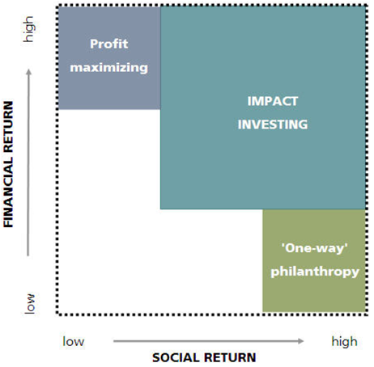
Význam SRI
Vztah mezi nároky a požadavky na finanční návratnost a sociální návratnost (impact investing).
Zdroj: UBS WMR

Slide 107
Sociální screening je prostředek, jímž mohou investoři buď prodat svůj finanční podíl, nebo investovat do společnosti, uplatňující sociálně odpovědné principy.
Základní myšlenkou je, že společnosti splňující sociální standardy budou více ziskové a úspěšné v dlouhodobém horizontu. Sociální screening lze rozdělit na dva typy: negativní a pozitivní screening.
Negativní screening nastane, když se investor zbavuje specifické akcie nebo průmyslové skupiny akcií ze svého portfolia. Důvodem je jejich nesoulad s kritérii sociálních investic. Investor tak činí jisté sociální změny ve své organizaci.
Pozitivní screening nastane, když investor hledá konkrétní akcie nebo skupinu akcií a investuje do nich kvůli jejich pozitivní sociální politice a činnostem daných společností. Existují již také profesionální softwary, které jsou určeny právě k hledání investičních příležitostí tohoto druhu.
Kategorie SRI
Společensky odpovědné investování se tradičně dělí do tří kategorií: sociální screening, prosazování akcionáře a komunitní investování.
Tyto tři kategorie se navzájem nevylučují.

Slide 108
Kategorie SRI
Odpovědné investování (Responsible Investment – RI) – oblast rozvíjející se zvláště mezi institucionálními investory a má nejblíže k tradiční finanční komunitě.
Odpovědný investor bere při svém investičním rozhodování v úvahu dlouhodobý vliv na životní prostředí, sociální problematiku a oblast řízení (ESG).
Odpovědný investor tak zahrnuje ESG faktory do svých analýz a řízení portfolia. Jedná se tak o propojení sociálních a udržitelných ukazatelů s těmi finančními.
Pojmy jako environmentální, sociální a řízení (ESG) jsou důležitými termíny při určení dlouhodobé investiční výkonnosti. Ta by měla být rozdělena do tří oblastí:

Slide 109
Kategorie SRI
Společensky odpovědné investování (Socially Responsible Investment – SRI) – nabízí řešení pro retailový finanční sektor uvažováním ESG problémů.
Tento přístup je těsně spojen s ESG kritérii a může zahrnovat například předem stanovené sociální a environmentální hodnoty pro výběr investic.
Na základě vlivu podniků na životní prostředí nebo zúčastněné strany tak investoři mohou tyto investice buď zahrnout do svého portfolia, nebo je naopak vyloučit.
Udržitelné investování (Sustainable Investment – SI) – rostoucí zájem investorů sladit své investiční rozhodování s udržitelností životního prostředí a sociální reality.
Pojmy jako environmentální, sociální a řízení (ESG) jsou důležitými termíny při určení dlouhodobé investiční výkonnosti. Ta by měla být rozdělena do tří oblastí:

Slide 110
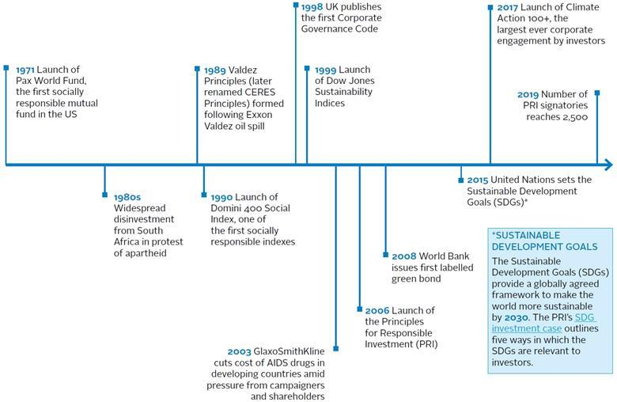
RESPONSIBLE INVESTMENT
Milestones in the evolution of responsible investment

Slide 111
Komparace pojetí SRI v Evropě a Spojených státech amerických
Podobně jako v USA se také v Evropě prosazovala odpovědnost investic v mnoha církevních organizacích a mezi církevními investory.
Od roku 1900 do 1991 se v Anglii, Nizozemsku, Švédsku, Finsku, Německu a Francii začaly formovat první SRI fondy, které nabízely příležitost k investování do environmentálních a etických fondů.
Přičemž za zrod moderní koncepce SRI je považováno období let 1980 – 1990.
Za kolébku SRI fondů v Evropě je považována Anglie, kde se v roce 1988 stal Merlin Ecology Fund průkopníkem v investování do zelených fondů.
Ve Spojených státech amerických se církevní investoři odvraceli od investování do tabákových společností, alkoholového průmyslu či hazardních her již několik desetiletí před uvedením moderní koncepce SRI v roce 1970.

Slide 112
Komparace pojetí SRI v Evropě a Spojených státech amerických
Fórum udržitelného a odpovědného investování v USA (US SIF) definuje společensky odpovědné investování jako integraci osobních hodnot a společenských problémů s investováním.
Eurosif (European SIF) pojímá SRI jako kombinaci finančních cílů investora s jeho obavami o sociální, environmentální a etické (SEE) otázky.
Americká definice je tedy zaměřena především na hodnoty, avšak evropské pojetí v sobě nese pragmatické tendence k vyrovnanosti sociální, environmentálních a finančních aspektů.
Evropské SRI fondy tak stojí stabilněji na třech aspektech připomínající tripple-bottom-line (3P: people, planet, profit).
Od roku 1990 do současnosti se však pojetí SRI v USA a Evropě změnilo a existují určité rozdíly v chápání, definicích, stanovení cílů a uplatňování společensky odpovědného investování.

Slide 113
Komparace pojetí SRI v Evropě a Spojených státech amerických
Americký SIF komunitní investování silně podporuje a považuje za nedílnou součást procesu společensky odpovědného investování.
Komunitní investování dle amerického pohledu představuje poskytnutí přístupu ke kapitálu do takových odvětví či společenství, které byly z finančního nebo ekonomického systému vyloučeny.
V Evropském pojetí SRI komunitní investování chybí. Je vnímáno jako proces, jehož se zúčastňují různé subjekty, je tažen rozdílnými motivy s odlišnými dopady a představuje jiné podnikatelské aktivity.
V USA je kladen velký důraz na komunitní investování.

Slide 114
Přehled rozdílnosti v pojetí SRI v USA a Evropě
 | USA | Evropa
Historické kořeny Sdílený cíl | Náboženství Touha opětovného definování vztahu mezi společnostmi a společností.
Definice | Důraz na osobní hodnoty a sociální cíle | Důraz na finanční cíle a investiční dopad
Subjekty | Retailoví investoři Firmy uplatňující SRI nezávislé na tradiční finanční komunitě Zapojení menších vlád | Institucionální investoři Přední finanční komunita podporující aktivity firem uplatňujících SRI Zapojení hmotněprávní vlády
Terminologie | Sociální odpovědnost Spravedlnost a justice Přístup ke kapitálu Tvorba bohatství Vylučující a kvalitativní screening Prosazování akcionáře | Udržitelnost Eko-efektivita a obchod Třípilířové investování Investování nejvyšší třídy Negativní a pozitivní screening Angažovanost
Strategie | Důležitost vylučujícího screeningu Pozitivní screening stresovým posouzením Prosazování veřejného a zástupci voleného usnesení | Negativní screening není zdůrazněn Pozitivní screening stresovým kvantitativním měřením Angažovanost prostřednictvím neveřejných dialogů
Zdroj: vlastní úprava, Louche a Lydenberg (2006)

Slide 115
SEE fondy - Social Ecology Ethic Funds
V 70. letech 20. století vznikaly fondy, které podle statutu nesměly investovat do akcií či dluhopisů firem, spojených s výrobou alkoholu, tabáku a pornografie.
V době války ve Vietnamu padly v nemilost i výrobci zbraní. Pro tyto fondy se vžil název etické.
V 80. letech se dostaly do popředí debaty o ekologické udržitelnosti ekonomického růstu. Moderní byly teorie brzkého vyčerpání přírodních zdrojů.
V 90. letech řadu investorů dráždily pracovní podmínky a nízké standardy bezpečnosti práce v provozech nadnárodních korporací v rozvojových zemích.
V současnosti zase investory zajímá globální ekologická katastrofa.
Specifické fondy s portfoliem, které je tvořeno společnostmi a jejich cennými papíry, které neporušují tradiční etické otázky, jako je porušování lidských práv, vydírání a korupce.

Slide 116
SEE fondy - Social Ecology Ethic Funds
Podle britské poradenské firmy Ethical Investment Research Services (EIRIS), zabývající se etickým investováním, kladou jejich manažeři důraz na pět okruhů problémů:
Tradiční etická témata - porušování lidských práv, vydírání, korupce aj. - firmy produkující alkohol, tabák, pornografii a provozující hazardní hry už podle EIRIS tolik investorů nedráždí, pokud se s nimi nepojí kriminalita a násilí.
Environmentální témata - jejich význam kvůli stále intenzivnějšímu vnímání ekologických hrozeb roste.
Sociální témata - vedle dětské práce a krutých pracovních podmínek v rozvíjejících se zemích se diskutuje i o rostoucí nejistotě zaměstnání v rozvinutých zemích způsobené globalizací.
Podpora tzv. pozitivních produktů a služeb.
Podnikové vedení - jde o transparentnost v řízení firmy, ale i její přístup k zaměstnancům z řad žen, seniorů a handicapovaných.
Reakcí správců fondů na touhu části investorské veřejnosti, která má zájem podílet se na řešení popsaných problémů světa, jsou fondy, jež mají v názvu Ethical (etický), Socially Responsible (sociálně odpovědný), nebo Sustainable (udržitelný).

Slide 117
SEE fondy - Social Ecology Ethic Funds
Prvním je screening. Fond hodnotí firmy podle sociálních, etických a environmentálních kritérií. Jak přísná kritéria bude fond při výběru vyžadovat, je věcí statutu. Investor se tak vyhne "špinavým" sektorům.
Druhou metodou je preferenční přístup. Manažer kupuje v každém sektoru akcie firem, které nejlépe splňují sociální, etická a environmentální kritéria.
V poslední době se prosazuje třetí metoda - aktivismus. Takový SEE fond se snaží získat ve firmě vliv jako akcionář a nutí firmu změnit chování, aby časem splnila SEE kritéria. Investoři, kteří je mají v oblibě, tak mohou vidět konkrétní změny, jaké jejich investice přinesla.
SEE fondy mohou plnit poslání třemi způsoby:

Slide 118
První skupinu tvoří Ethical Investing, a spadají zde takové investice, které jsou směřovány do fondů společností, které dodržují určitý standard etického chování a morálního jednání.
Ovšem soudy o těchto skutečnostech si musí každý investor vytvořit vlastní, na základě subjektivního vnímání. Etické fondy se zaměřují především na snížení případů porušování lidských práv a svobod, dále korupční jednání a jiné.
Skupina Green Investing představuje investiční aktivity vyhledávající akcie firem či podílových fondů, které se zabývají „green“ aktivitami, jako např. tzv. čisté technologie, jež zmírní dopad na životní prostředí, výroba elektrické energie z obnovitelných zdrojů, ochrana vodních toků, ekologické nakládání s odpady.
Zelené fondy tedy nakupují akcie eko-technologických firem a nabízejí je na finančním trhu.
SEE fondy - Social Ecology Ethic Funds
Klasifikace investic, dle obsahového zaměření ať už jsou to dílčí části konceptu CSR, nebo komplexní přístupy v odpovědném chování společností.

Slide 119
Investice typu Ecology-Pioneer Investing, kdy se jedná o společnosti zaměřené na ekologii, např. oblasti obnovitelných zdrojů energie, vývoj nových ekologických technologií pro zpracovávání odpadů a recyklace, úpravu odpadních vod či omezení znečišťování ovzduší.
Významným protikladem SRI investic jsou tzv. Sinful Investing, neboli investice do firem, které všechny výše uvedené principy environmentálního, sociálního či etického přístupu porušují, v této oblasti se jedná především o investice do firem, které vyrábějí alkohol, cigarety atd.
SEE fondy - Social Ecology Ethic Funds
Klasifikace investic, dle obsahového zaměření ať už jsou to dílčí části konceptu CSR, nebo komplexní přístupy v odpovědném chování společností.

Slide 120
spořící produkty (běžné účty, účty s vysokým výnosem, spořitelní vklady, strukturované vklady),
investiční produkty (subjekty kolektivního investování: investiční fondy a investiční společnosti, důchody a pojištění: penzijní plány a fondy, důchodové programy, kapitálové životní pojistky nebo unit linked (pojistky spojující pojistnou ochranu s investičním fondem),
úvěrové nástroje a nástroje finanční podpory (mikroúvěry, revolvingové fondy, vzájemné záruční fondy a rizikový kapitál), jejichž definice musí splňovat environmentální, sociální a kritéria řádné správy a nesmí v žádném případě přehlížet nutné rizikové a ziskové faktory.
SEE fondy - Social Ecology Ethic Funds
Z pohledu zohlednění sociálně odpovědných přístupů můžeme rozšířit investiční pohled o různorodost finančních produktů, které mohou vykazovat právě tyto znaky:

Slide 121
Aktivity Eurosif jsou přímo podporovány více než 60 organizacemi. Mezi něž patří institucionální investoři, manažeři aktiv, poskytovatelé finančních služeb, poskytovatelé indexů, ESG výzkumné a analytické firmy, jakož i nevládní organizace.
Organizace působí jako zástupce celoevropské SRI komunity pro instituce EU (Evropská komise a Evropský parlament), jakož i pro další nadnárodní organizace.
Jedním z cílů organizace je iniciovat a publikovat výzkumy týkající se právních předpisů, politik a postupů pro integraci environmentálních, sociálních a řídících (ESG) otázek do evropských finančních služeb.
Aktivity Eurosif jsou rozděleny do oblastí: Evropská SRI Studies, Studie o segmentech trhu a Sektorové zprávy.
Význam a role organizace EUROSIF
Eurosif je celoevropská vedoucí nezisková organizace v oboru udržitelného a odpovědného investování (SRI), jejímž posláním je podporovat udržitelnost prostřednictvím evropských finančních trhů.

Slide 122
Evropská SRI Studies – zprávy jsou publikovány ve dvouletých intervalech a jedná se o jeden z mála zdrojů, který poukazuje na stav evropského SRI trhu, jakož i trendy v jednotlivých evropských zemích.
Studie o segmentech trhu – jsou publikovány za účelem informovat odborníky a politické činitele a také za účelem provádění pravidelných průzkumů trhu v rámci SRI trendů ve specifických segmentech trhu, jako jsou penzijní fondy, privátní banky a rodinné kanceláře, investiční poradci, atd.
Sektorové zprávy – jsou zaměřeny pro širokou veřejnost, tvůrcům politik, hlavním správcům aktiv, společnostem a správcům penzijních fondů za účelem vymezení rizika, které leží mimo tradiční finanční analýzy, ale mohou mít vliv na dané SRI investice
Význam a role organizace EUROSIF
Eurosif online
http://www.eurosif.org/

Slide 123
Z deseti největších evropských správců SRI fondů jsou např. v ČR aktivní BNP Paribas, belgická KBC a Société Générale.
Tito tři správci přitom mají 18,4% podíl na evropském trhu SRI podílových fondů.
Vedle nich mají obvykle nějaký SRI produkt v kategorii zelených technologií i další společnosti, například Erste Sparinvest nabízí i v ČR v této kategorii ESPA Stock Umwelt.
Odpovědné investování v ČR
Konečný investor (společnost) nebo portfoliomanažer dnes může řídit kvalitní portfolio SRI fondů všech tří základních tříd aktiv (akcie, dluhopisy, peněžní trh), jejichž manažeři uplatňují vedle finančních i nefinanční kritéria na emitenty ze všech sektorů.

Slide 124
V oblasti zelených fondů pak existuje poměrně velký výběr akciových fondů zaměřených na společnosti ze zelených odvětví.
Vedle regulovaných fondů investujících do veřejně obchodovaných firem s významným podílem „zelených“ tržeb mohou kvalifikovaní investoři najít specializované fondy zaměřené na private equity.
Nevýhodou pro českého investora je (s výjimkou několika zajištěných fondů) absence SRI produktů plně zajištěných do české koruny.
Společnosti musejí zvážit, zda očekávaná výkonnost fondu řízeného podle SRI principů oproti obdobnému běžnému fondu dostupného v české koruně pokryje případné posílení naší měny vůči euru (v této měně jsou tyto fondy nejdostupnější) nebo zda mu investiční strategie takového fondu stojí za případnou nižší výkonnost.
Odpovědné investování v ČR
V nabídce SRI fondů existují fondy různého zaměření. Fondy jsou často doplňovány a mohou být kombinovány s cílem maximalizace finanční a extra finanční výkonnosti portfolia a diverzifikace investiční strategie a rizika.

Slide 125
Fondy nejlepší třídy – fondy vybírající nejlépe hodnocené cenné papíry z daného odvětví. Hodnocení je založeno na základě kritérií, která za stěžejní považují ochranu životního prostředí, vztahy se zúčastněnými stranami (zákazníci, dodavatelé, zaměstnanci, akcionáři apod.), řízení společnosti a dodržování etických pravidel, opatření ke zvýšení transparentnosti a boje proti korupci, sociální politiku a řízení lidských zdrojů a soulad s mezinárodními normami.
Tematické fondy – fondy vybírající společnosti ze sektoru, který je svou činností pozitivní pro životní prostředí nebo společnost (fair trade, mikrofinancování, podpůrné podniky, produkty a služby pro znevýhodněné skupiny obyvatel, obnovitelné zdroje energie, boj proti změně klimatu, čištění vod, nakládání s odpady, doprava šetrná k životnímu prostředí, ekologické zemědělství, lesní hospodářství, zdravotnictví, vyvážená strava, podpora vzdělávání a odborné přípravy apod.).
Klasifikace fondů
Jednotlivé fondy mohou být rozděleny do několika skupin, např. fondy nejlepší třídy, tematické fondy, nadační fondy, solidární fondy, mikroúvěrové fondy, etické fondy a fondy investující do ekologických zájmů.
Z pohledu určité systematizace v oblasti SRI je nutné vymezit odlišnosti jednotlivých fondů, které sdružují a spravují portfolia různých společností vykazujících přístupy CSR.

Slide 126
Solidární fondy – investují přímo celý nebo část jejich majetku (aktiv) do podpůrných podniků nebo sociálních projektů na podporu sociální integrace, bydlení, mikroúvěrů a jiných podobných iniciativ.
Mikroúvěrové fondy – cílem je finančně úvěrovat malé a střední podniky, které nemají přístup ke klasickému způsobu financování.
Etické fondy – jedná se o fondy založené na etickém a morálním přístupu. Z těchto fondů jsou vyloučené cenné papíry firem z odvětví, jako jsou zbraně, tabák, alkohol a ze zemí, které nerespektují základní lidská práva nebo práva dětí.
Podílové fondy investující do ekologických oblastí podnikání jsou převážně akciovými fondy - investují do akcií sociálně odpovědných společností. Mohou být ovšem také smíšenými, dluhopisovými nebo zajištěnými fondy. Zpravidla navíc bývají ještě oborově zaměřené.
Klasifikace fondů

Slide 127
Představení aktivit BNP Paribas…
https://www.bnpparibas-am.com/en-cz/professional-investor/
Klasifikace fondů
Vybrané možností 8 investičních společností – produkty nabízející v ČR - fondy (společensky odpovědné):
BNP Paribas Asset Management,
Conseq Investment Management,
Patria Finance,
ČSOB Asset Management,
ČP Invest investiční společnost,
Pioneer Investmenst,
Erste Asset Management a
REDSIDE investiční společnost.

Slide 128
Dow Jones Sustainability Indexes (DJSI) představují rodinu indexů odvozených a plně sloučených s Down Jones Global Indexes.
Metodika DJSI je založena na pozitivní selekci a zaměřuje se na identifikaci nejlepších společností ve své třídě.
Základním kritériem při výběru firem pro indexy je analýza tří hledisek:
ekonomiky,
ochrany životního prostředí,
společenské odpovědnosti.
Skupina DJSI indexů:
https://www.spglobal.com/esg/performance/indices/djsi-index-family
Výkonnostní indexy CSR
K hodnocení společností vybraných pro investici, se začaly využívat indexy hodnocení společensky odpovědné výkonnosti.
V souvislosti s hodnocením podniků, do nichž by investoři rádi vložili své finanční prostředky, byly vyvinuty různé indexy, které investorům napomohou k identifikaci společensky odpovědných podniků - indexy Dow Jones Sustainability Index, FTSE4Good a Ethibel Sustainability Index.

Slide 129
Výkonnostní indexy CSR
Oblast | Kritéria | Váhy (%)
Ekonomická | Kodexy chování / korupce | 4,2
 | Corporate Governance | 4,8
 | Customer Relationship Management | 4,2
 | Vztahy s investory | 4,2
 | Krizový management | 4,8
 | Specifické kritérium odvětví | Závisí na odvětví
Environmentální | Environmentální politika / management | 4,8
 | Ekologická výkonnost | 6
 | Environmental Reporting | 3
 | Specifické kritérium odvětví | Závisí na odvětví
Společenská | Corporate Citizenship / filantropie | 3
 | Stakeholders Engagement | 4,2
 | Indikátory pracovních postupů | 4,8
 | Rozvoj lidského kapitálu | 4,8
 | Social Reporting | 3
 | Přitažlivost pro talentované a jejich udržení | 4,8
 | Specifické kritérium odvětví | Závisí na odvětví
Oblasti, kritéria a váhy využité v DJSI

Slide 130
Index byl uveden na London Stock Exchange a Financial Times v červenci 2001 a každým rokem dochází k revizi jeho kritérií.
Index je počítán na celém světě na vybraných trzích a regionech. Jsou v něm zahrnuty společnosti, které při ratingovém hodnocení dosáhly alespoň hodnocení na úrovni 3,5 z pěti možných.
V tomto indexu jsou vyloučeny společnosti vyrábějící tabák, zbraně a komponenty pro zbraně, jako jsou kazetové munice, protipěchotní miny, chemické, biologické nebo jaderné zbraně i přesto, že by požadovaného ratingového hodnocení dosáhly.
Výkonnostní indexy CSR
FTSE4Good série
Online
https://www.lseg.com/content/dam/ftse-russell/en_us/documents/other/ftse4good-index-series-overview.pdf
Sustainable investment index solutionshttps://www.lseg.com/en/ftse-russell/indices/sustainable-investment-indices

Slide 131
ESI poskytuje komplexní pohled na finanční výkonnost předních světových společností z hlediska udržitelného rozvoje pro institucionální investory, správce aktiv, banky a drobné investory.
Index je spravován a odhadován ratingovou agenturou Standard & Poor‘s. ESI je navržen tak, aby sbližoval váhy sektorů na ESI Global 1200, ale jejich výběr zůstává výhradně v odpovědnosti ETHIBEL.
Jedná se o plovoucí vážené indexy obsahující společnosti nejlepší ve své třídě s ohledem na udržitelnost a sociální odpovědnost podniků napříč odvětvími a regiony.
Výkonnostní indexy CSR
Ethibel Sustainability Index (ESI)

Slide 132
Index je rozdělen na čtyři regionální indexy: ESI Global, ESI Americas, Evropa a ESI ESI Asie a Pacifik.
Každý z indexů ESI kalkuluje ceny a celkové návratnosti investic v dolarech a eurech u 16 indexů.
Všechny složky indexu jsou zahrnuty v Ethibel investičním rejstříku, který představuje seznam širších vůdců udržitelnosti po celém světě, které prošly Ethibel proprietární screeningovou metodikou a kritérii.
V úvahu brány i všechny aspekty udržitelnosti a sociální odpovědnosti společnosti, včetně její sociální, environmentální a ekonomicko-etické politiky. Stálý dialog se všemi zúčastněnými stranami je udržován prostřednictvím procesu sběru dat, procesu hodnocení a pravidelné hodnocení metodiky výzkumu.
Výkonnostní indexy CSR
Sustainability Index (ESI)

Slide 133
Nevýhoda měření společenské odpovědnosti pomocí indexů spočívá v různé hloubce a šíři jednotlivých indexů.
Tato skutečnost vede k nemožnosti objektivního srovnání podniků, které byly hodnoceny různými indexy.
Nejvíce pokrytou oblastí disponuje index DJSI, který se primárně zaměřuje na oblast Corporate governance a sociální (interní oblast), ale je velmi komplexní a neopomíjí i kritéria spadající do environmentálního i ekonomického pilíře.
Index FTSE4Good je primárně zaměřen na oblast sociální (externí i interní) a také na environmentální pilíř.
Závěr 3. části

Slide 134
Děkuji za pozornost
a přeji Vám úspěšný den ☺
Ing. Pavel Adámek, Ph.D.
adamek@opf.slu.cz

